Slide 1
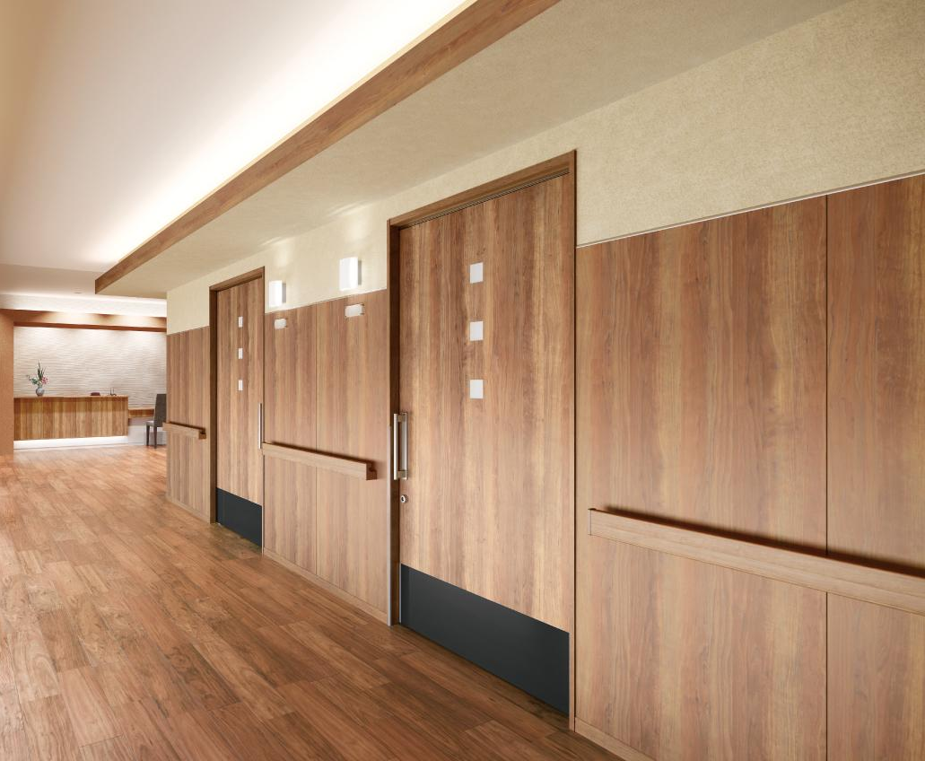
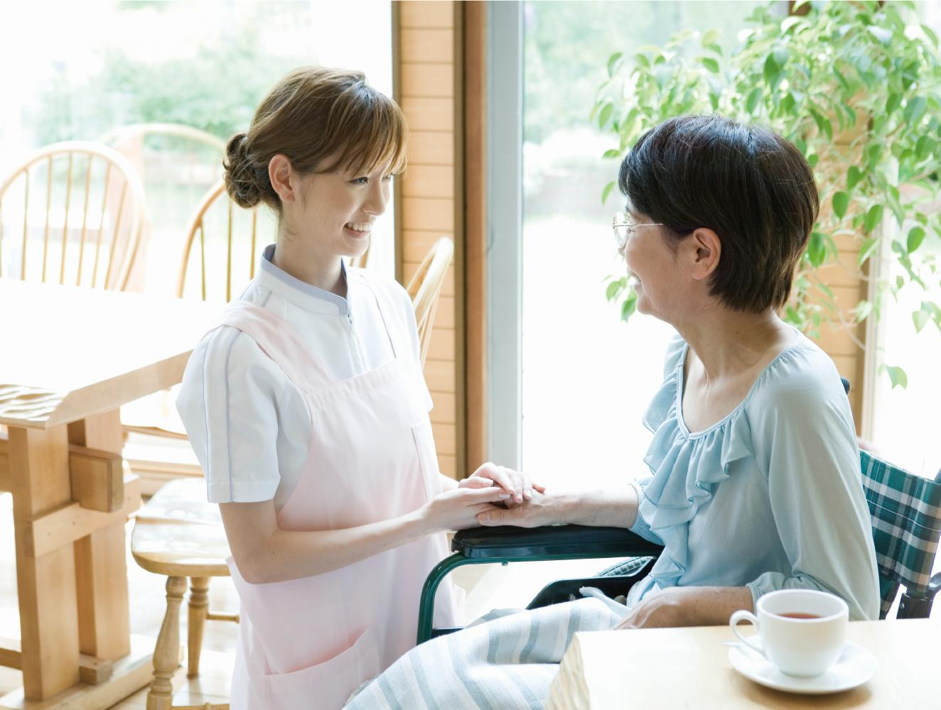
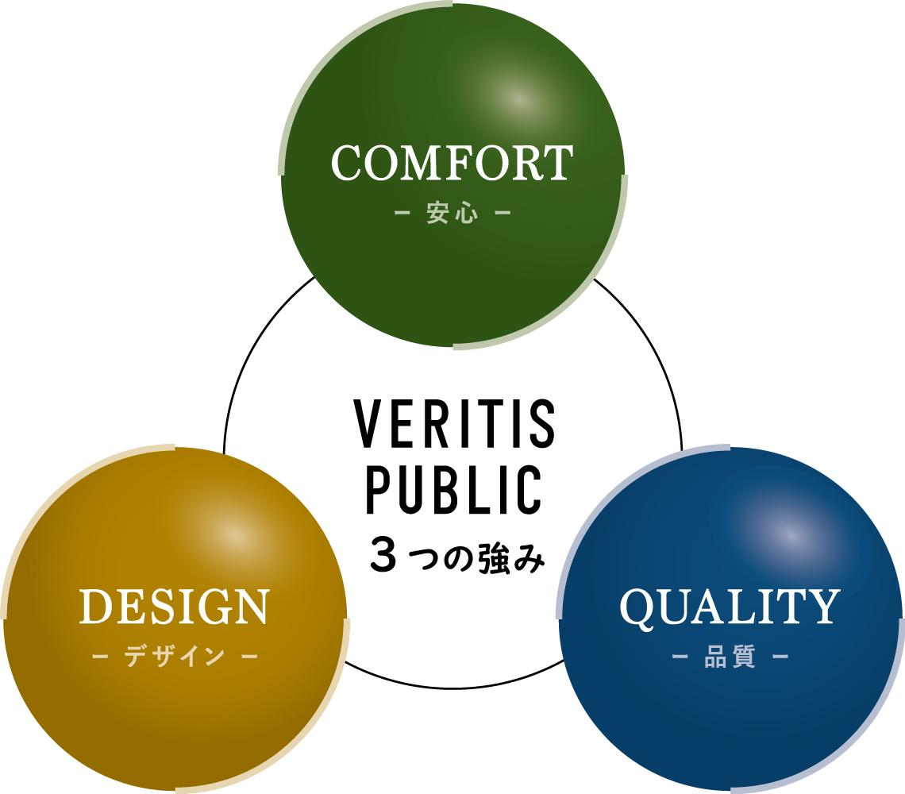
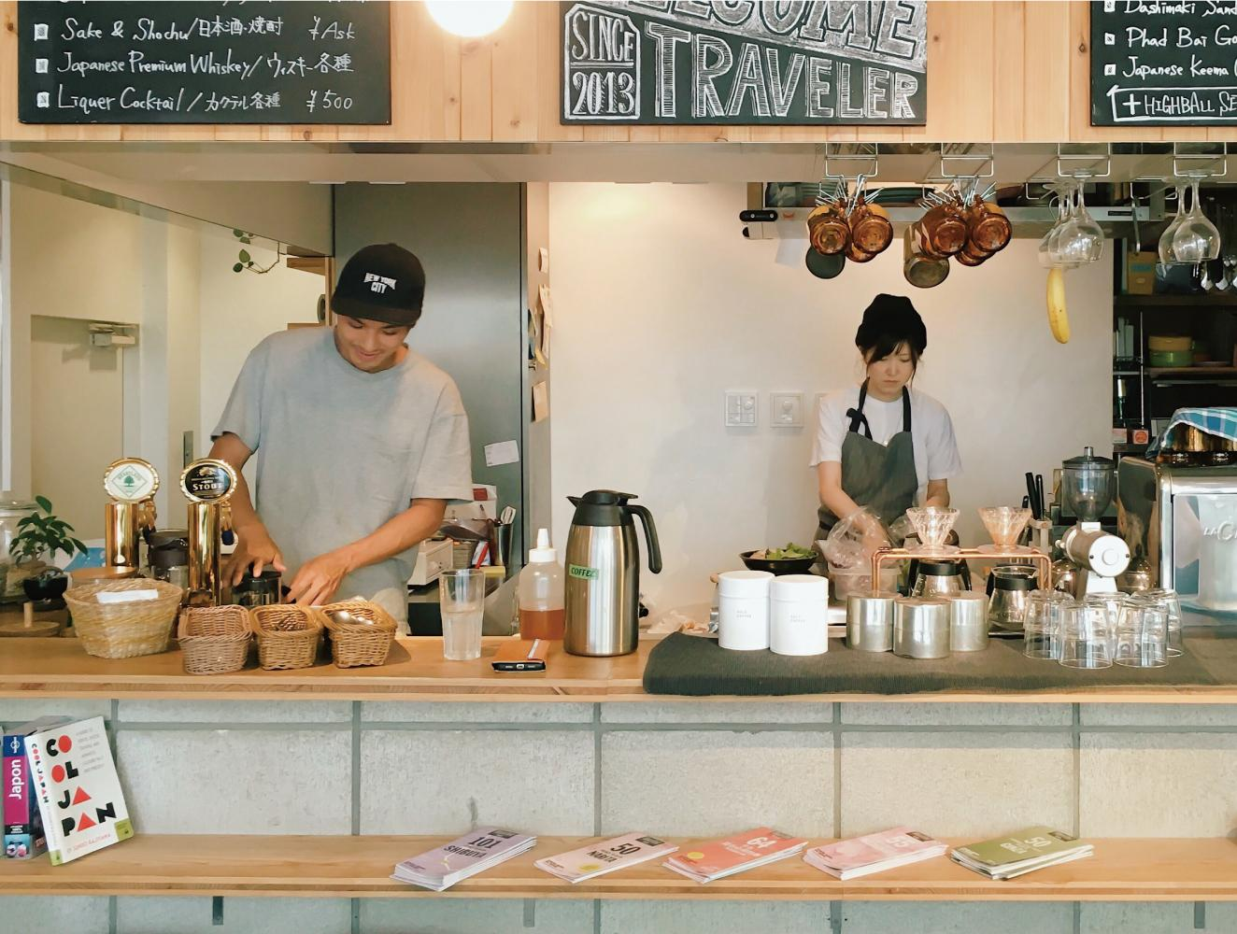


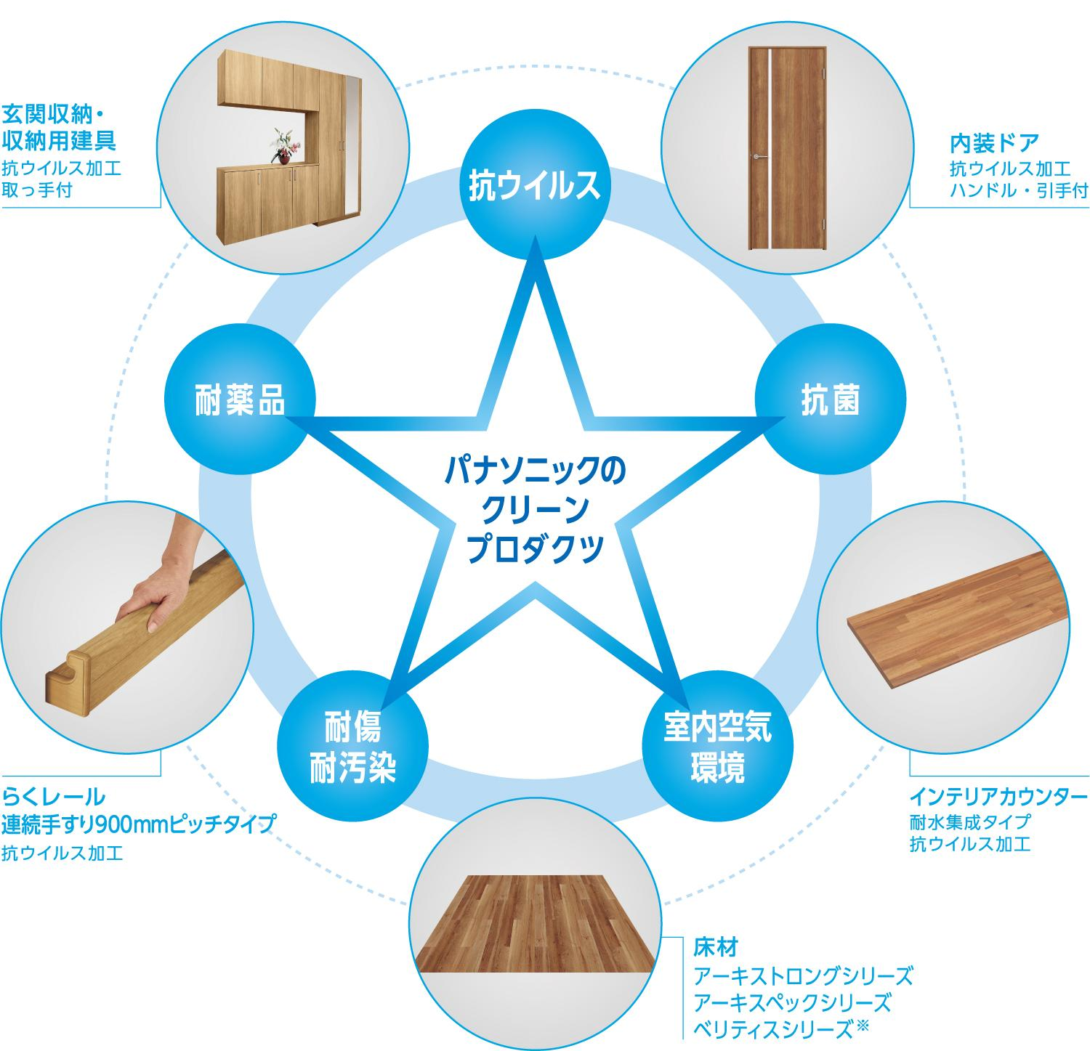
ベリティスパブリック コンセプト
ベリティスパブリックの３つの強み
人との関わりを最優先で考え、
抗菌・抗ウイルス加工商品の清潔さと
ユニバーサルデザイン視点での使いやすさで
安心・快適をお届けします。
インテリアの品位を高める質感と
ワイドな色柄＆デザインバリエーションで
思い通りのインテリアを実現します。
長く美しい状態を保つ優れた耐汚染性や
メンテナンスを低減する高い耐久性を保ち、
オーナー様の負荷を低減する信頼の品質です。
「クリーンプロダクツ」の商品を使用してキレイで長持ちな住まいづくり
❶
製品の表面に付着した特定ウイルスの
数を減少させる「抗ウイルス加工」。
❹
長く、美しくお使いいただくため、
『傷や汚れへの強さへ配慮」。
5つの性能を満たす
「クリーンプロダクツ」製品
❷
製品の表面に付着した細菌の
増殖を抑制する「抗菌加工』。
❺
次亜塩素酸ナトリウムや
アルコールなどの『消毒薬での掃除へ配慮」。
❸
低VOC対策を進めて、
心地よい『室内空気環境へ配慮」。
※フローリングS ハードコート、フロアーS eタイプは除く

Slide 2
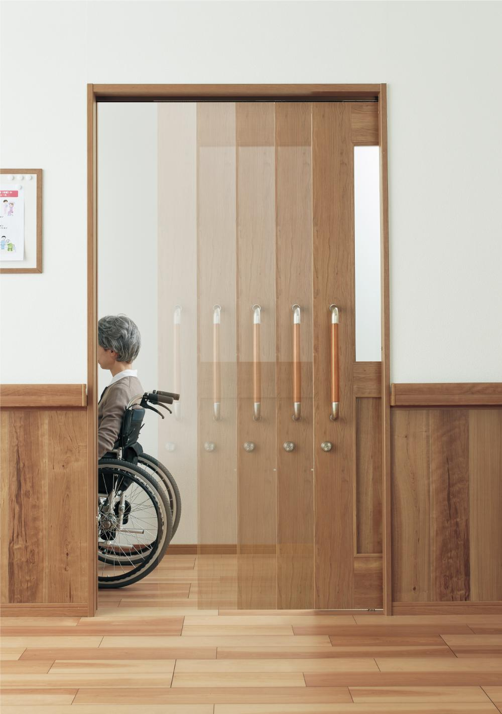
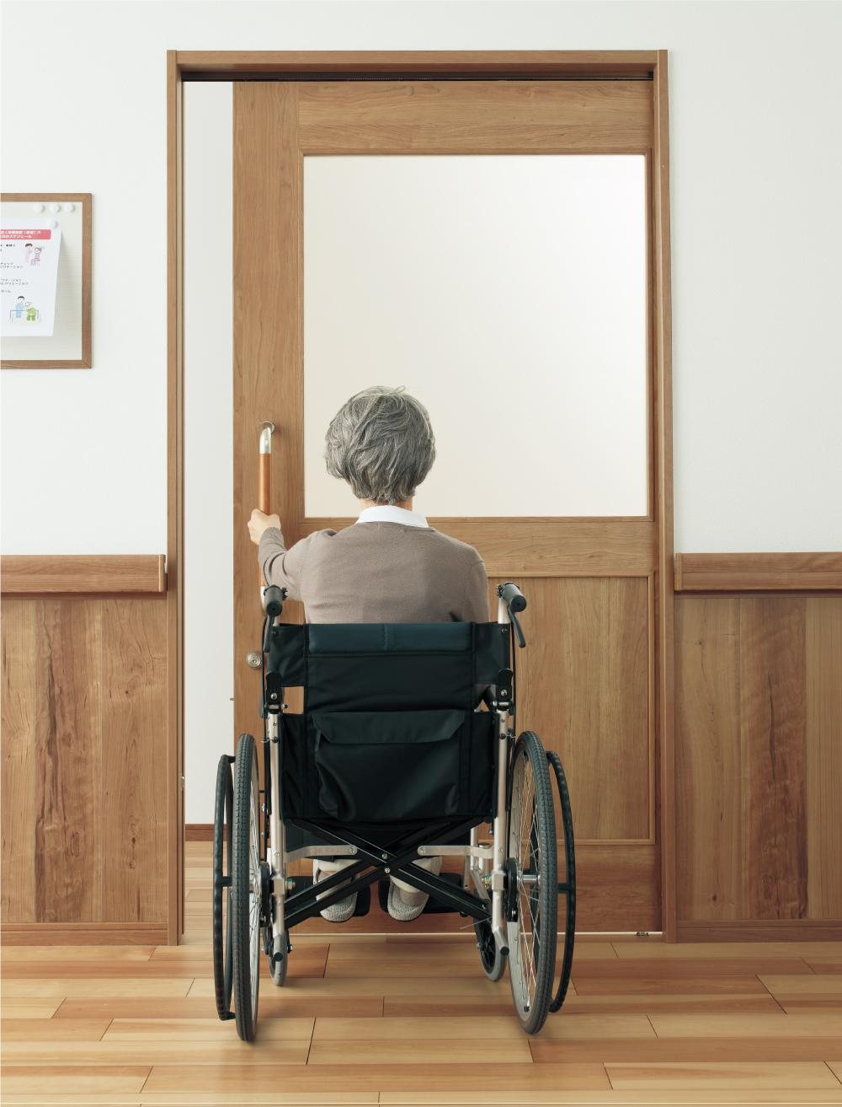
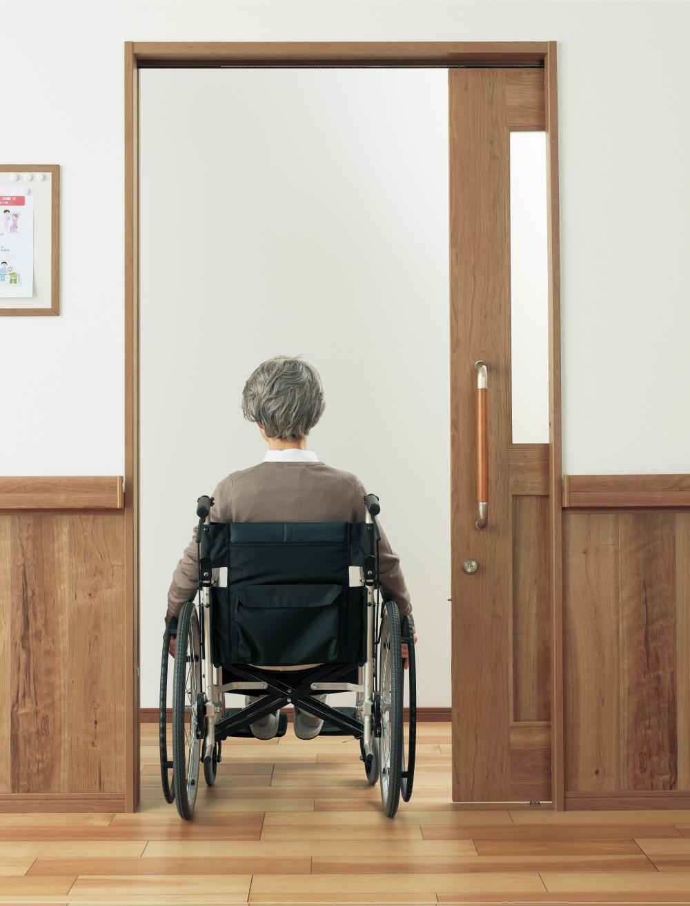
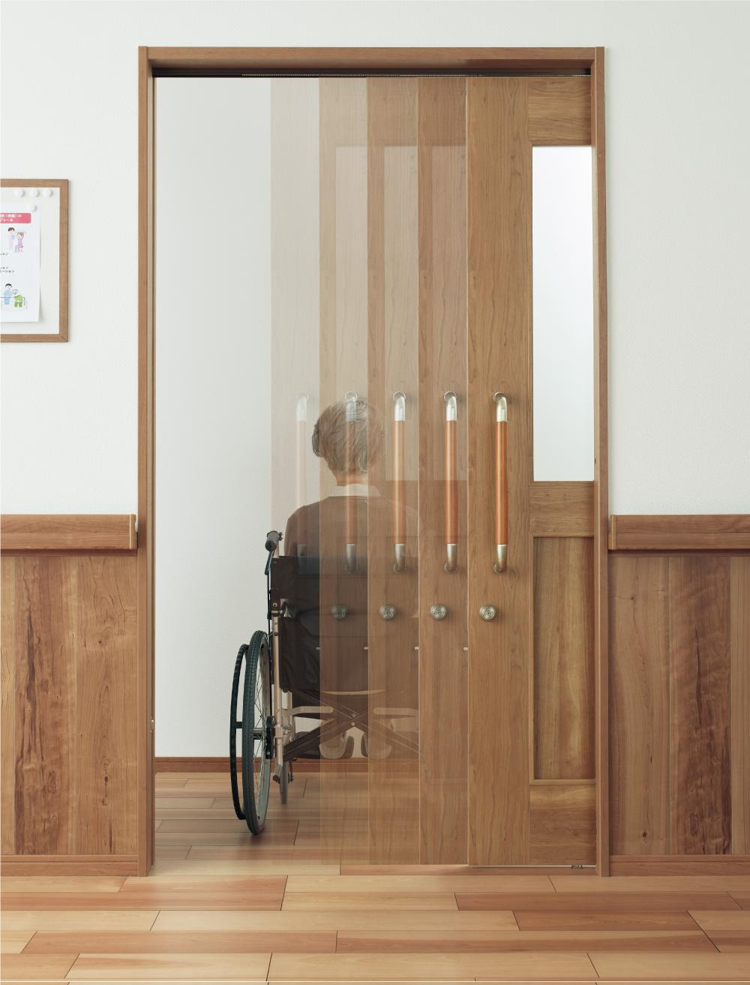

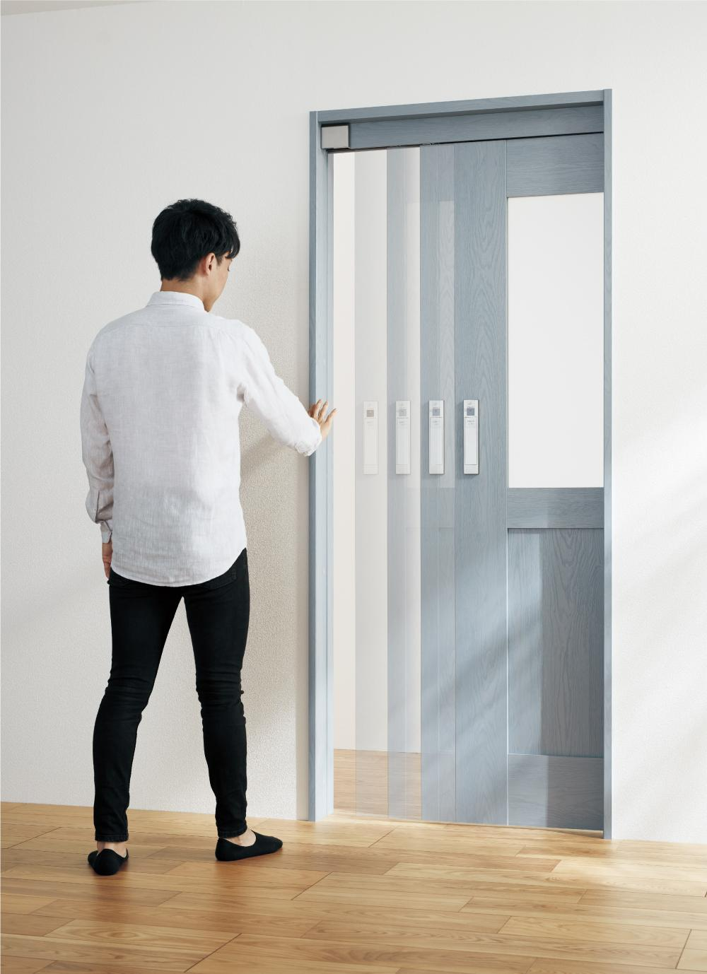
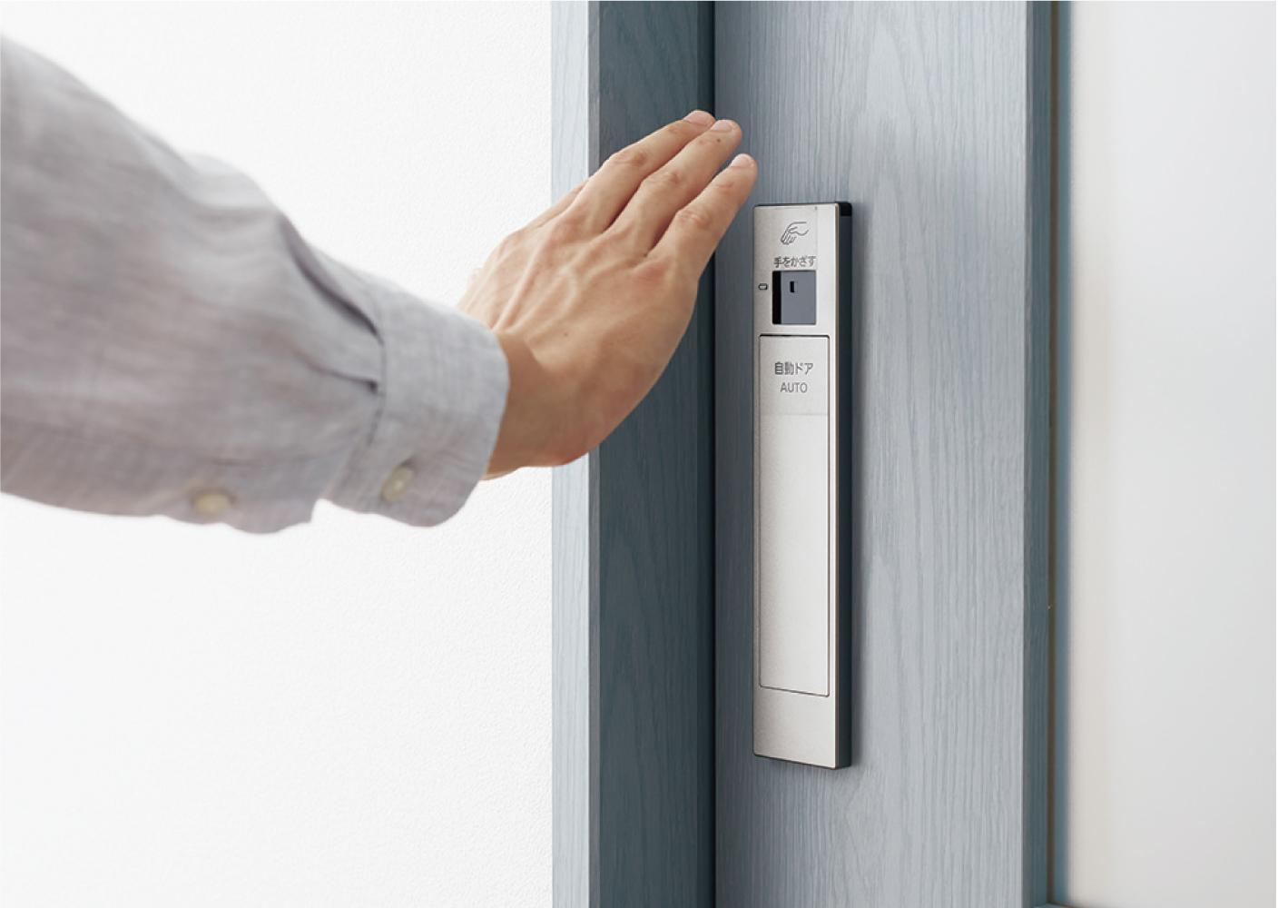
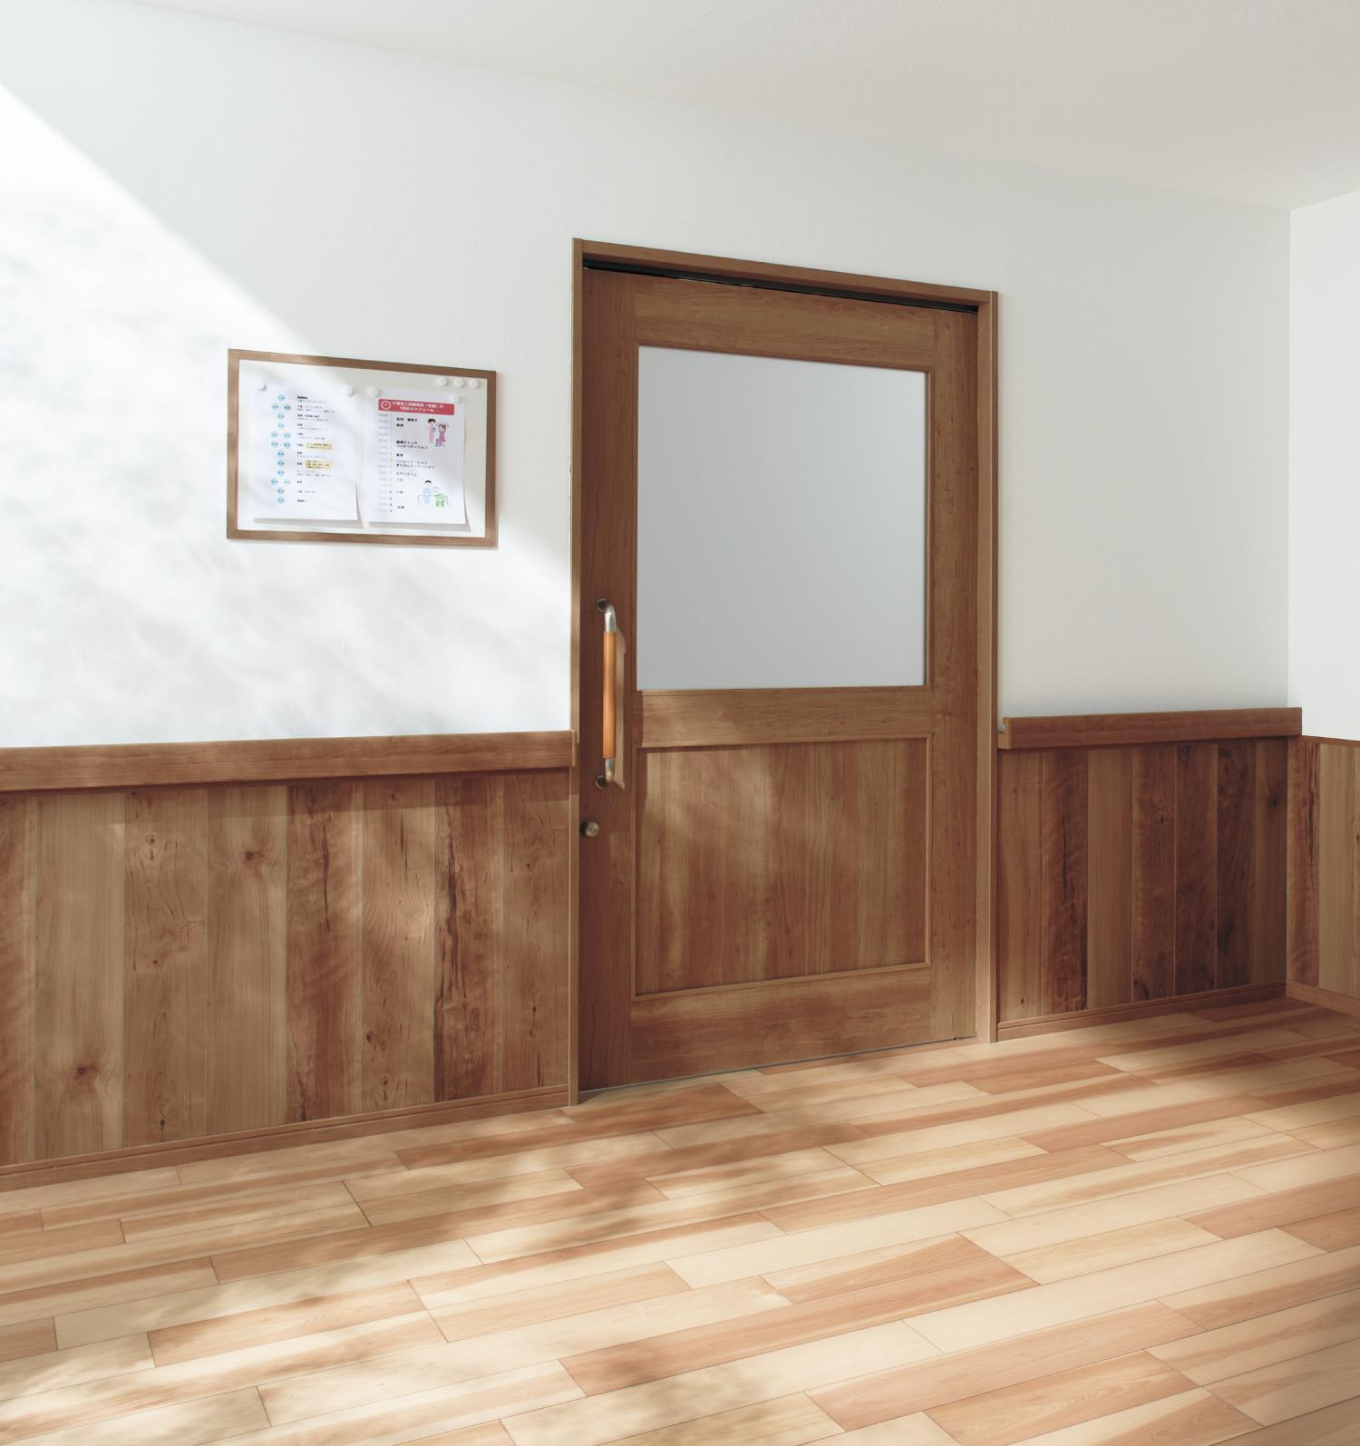
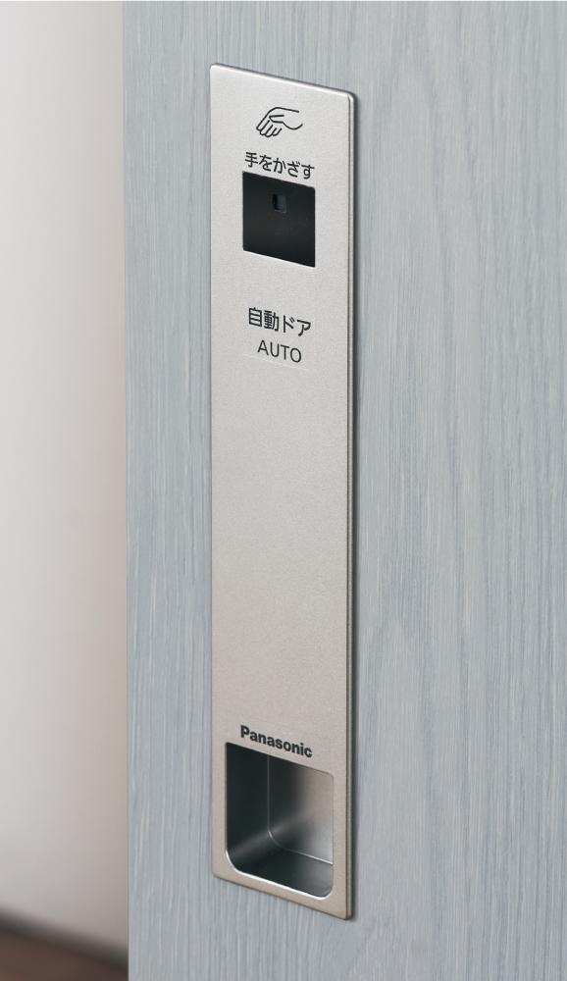
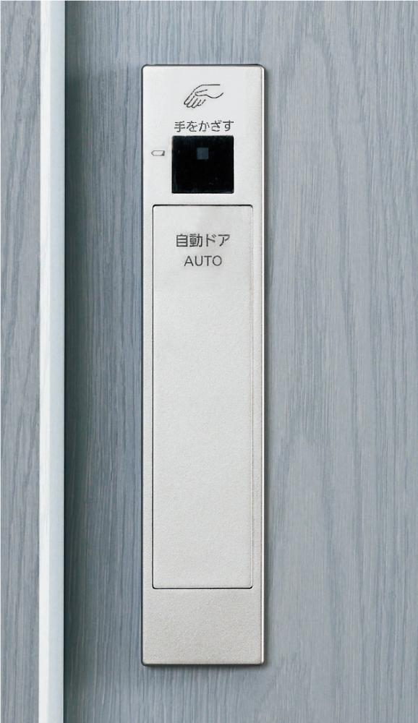
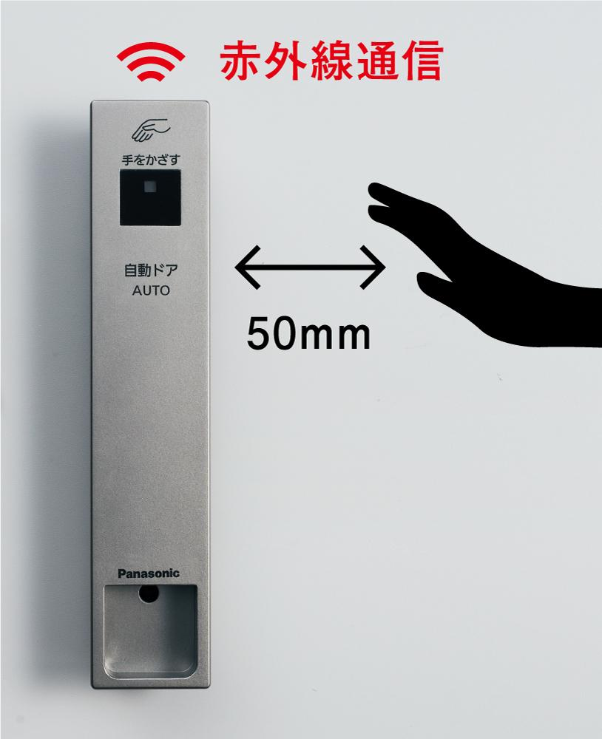
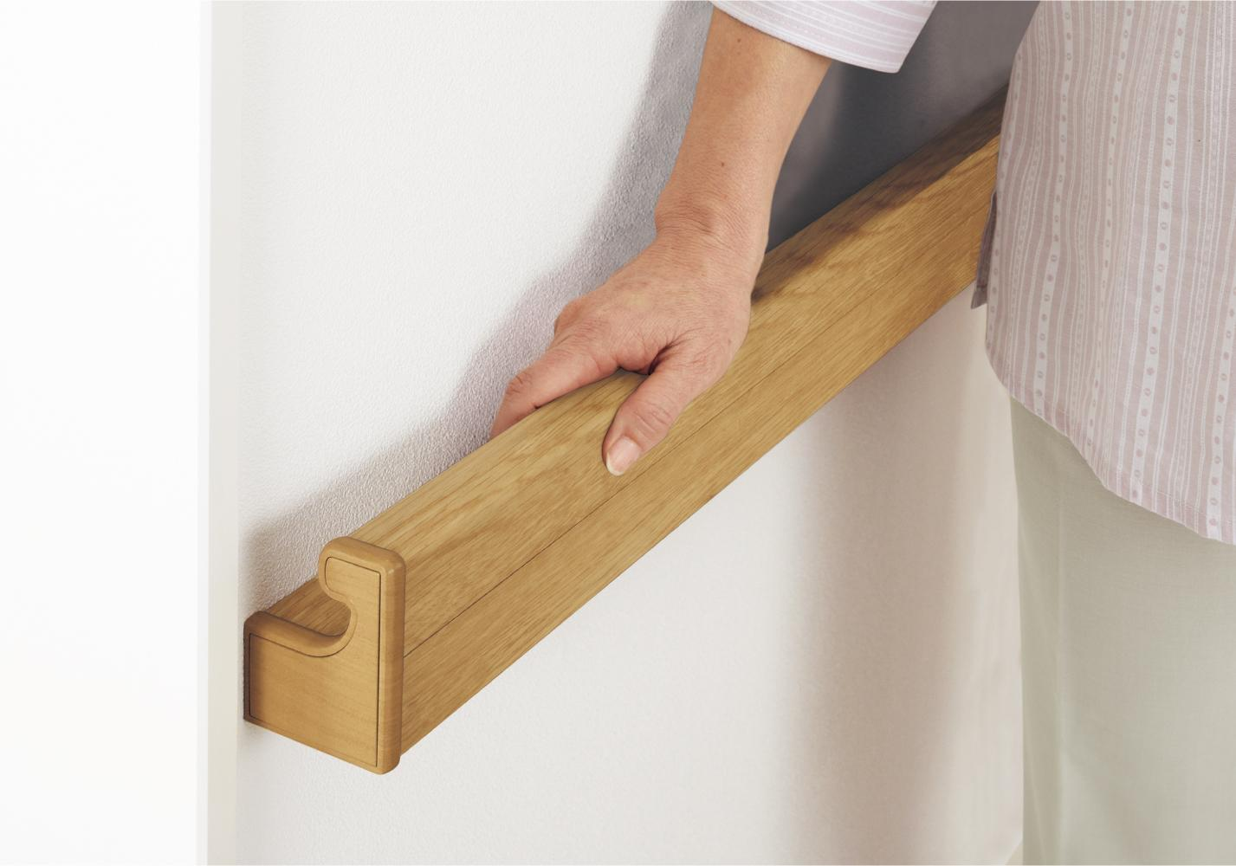
ベリティスパブリック コンセプト
利用者とスタッフがともに快適に過ごすために、
ユニバーサルデザインをさらに進化
2
「
タイムラグ自閉機構
」
利用者はもちろん、スタッフの使いやすさにも配慮した空間を実現するために、
京都大学大学院建築環境計画学の三浦教授にご助言いただき「操作のわかりやすさ」
「身体負担の少なさ」「移動のスムーズさ」という
ユニバーサルデザインを取り入れた３つの新商品を発売。
付き引戸
ドアが開いた位置でいったん止まる機能を持つ引戸。
振り向き動作が不要で、杖歩行や車いすの方もあわてずに通過でき、閉め忘れも防止できます。
1
タッチレス自動ドア
「
」
2022年8月22日発売予定
引戸を開けます。
開けた位置で約15秒間ストップ。
その間に引戸を通過。
約15秒後、自動で閉まります。
※扉の種類や天枠・床の水平により、±5秒程度の時間差が生じる場合があります。
3
水平設置用連続手すり
センサー引手に手をかざすと、ドアが自動で開きます。手で触れずにドアの開閉ができるので、人の出入りが多い場所でもウイルスとの接触機会を減らせます。荷物を持っている時や、手が汚れている時にも便利です。
「
らくレール
」
握りやすい形状で、自立歩行をサポートする手すりです。
凹凸の少ないシンプルなデザインで、様々な施設にすっきりなじみます。
引手センサー
（室外側）
引手センサー
（室内側）
センサー引手は単三電池仕様なので電気配線は不要です。

Slide 3
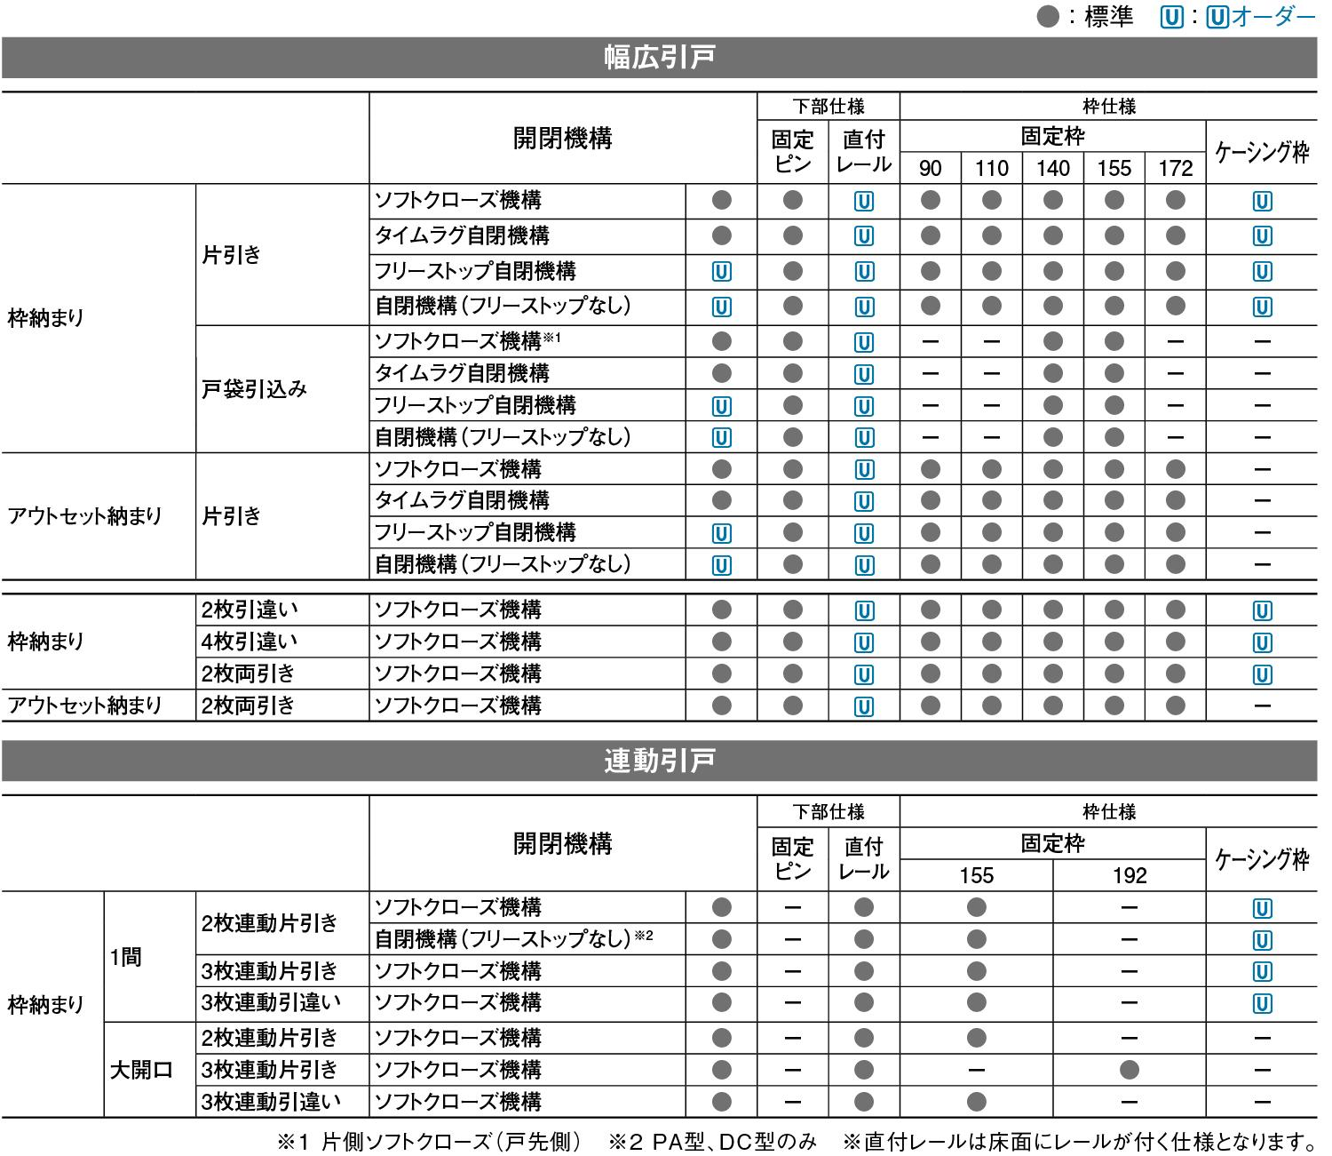
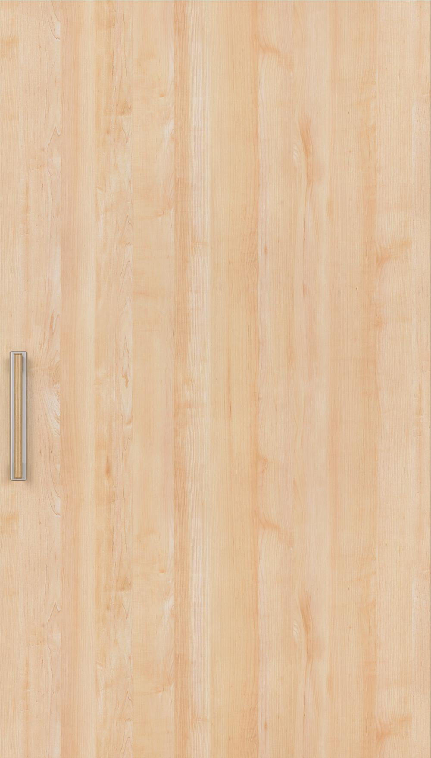
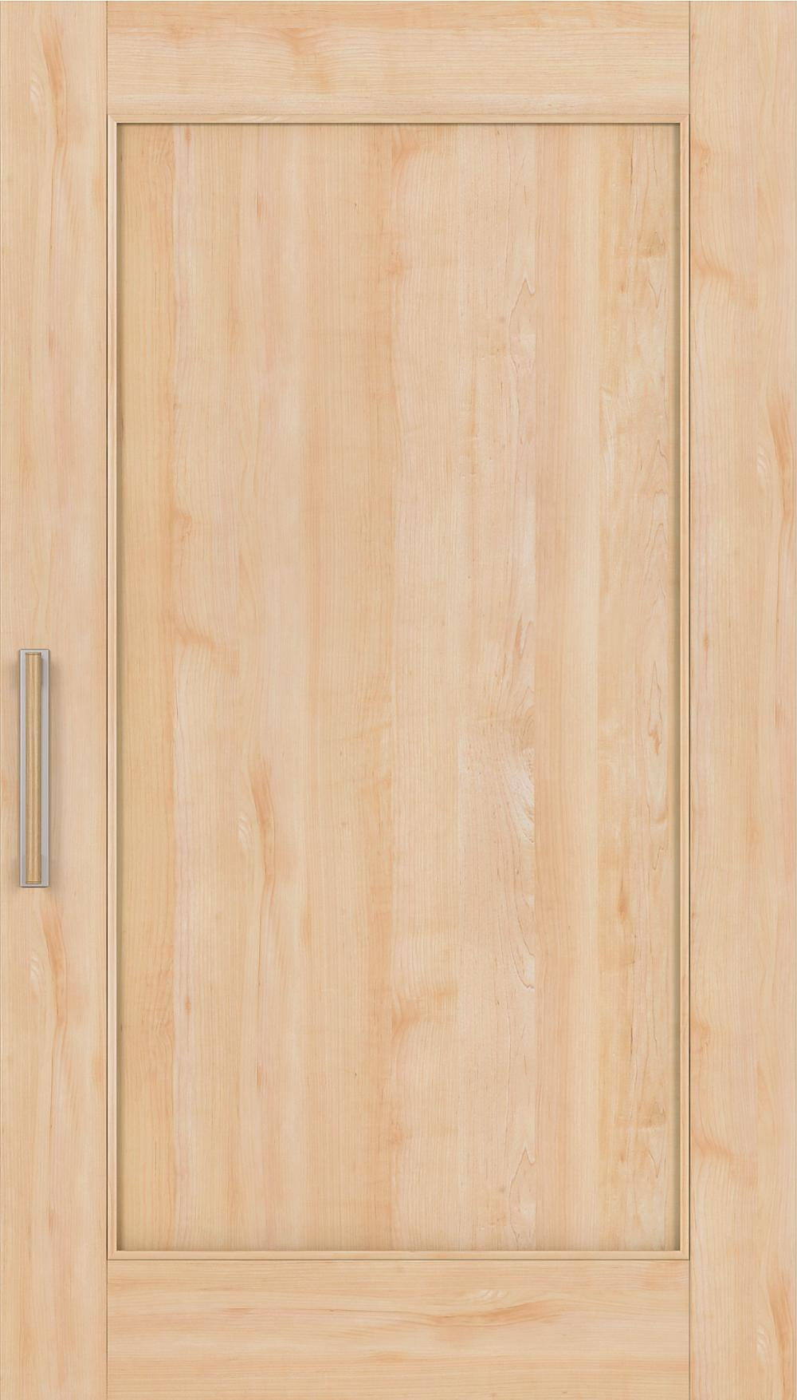
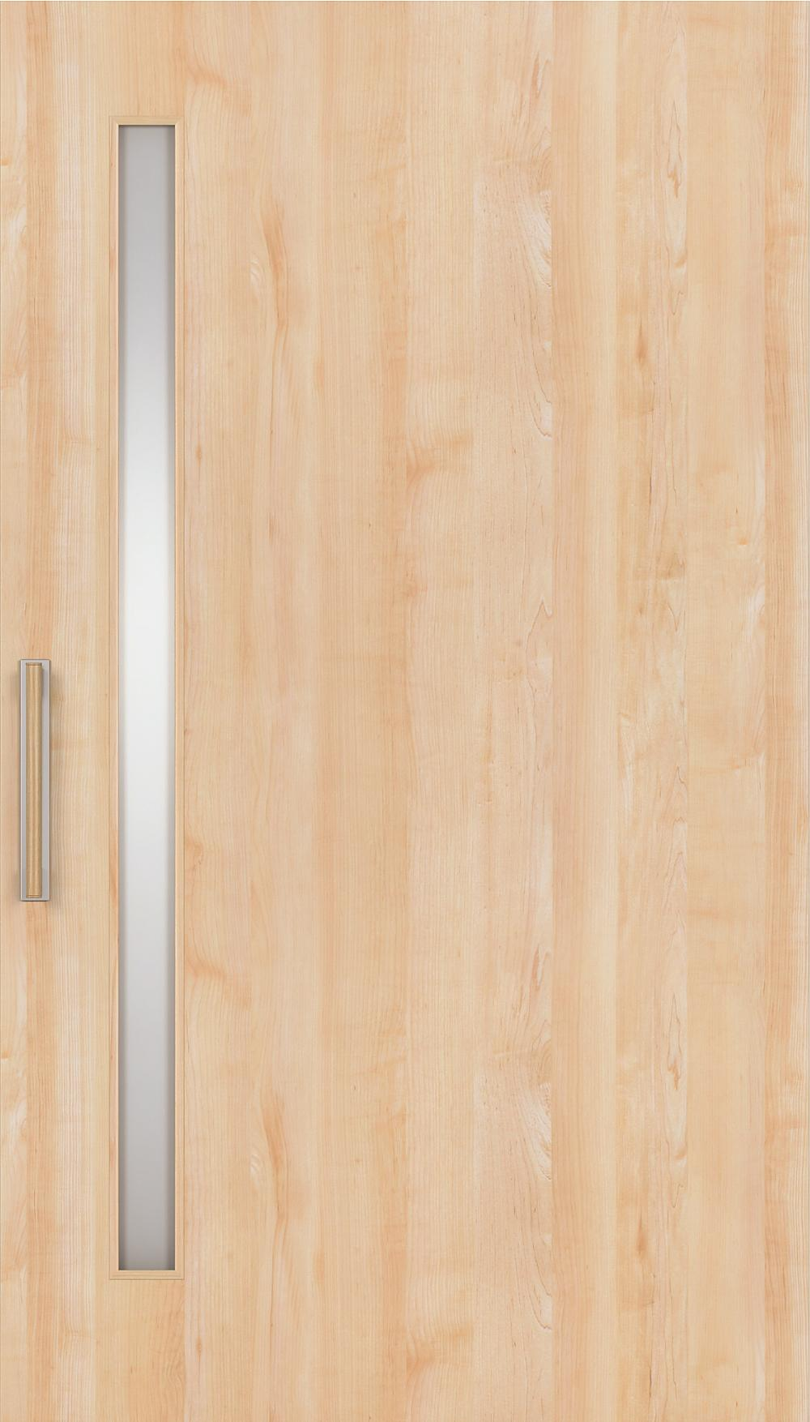
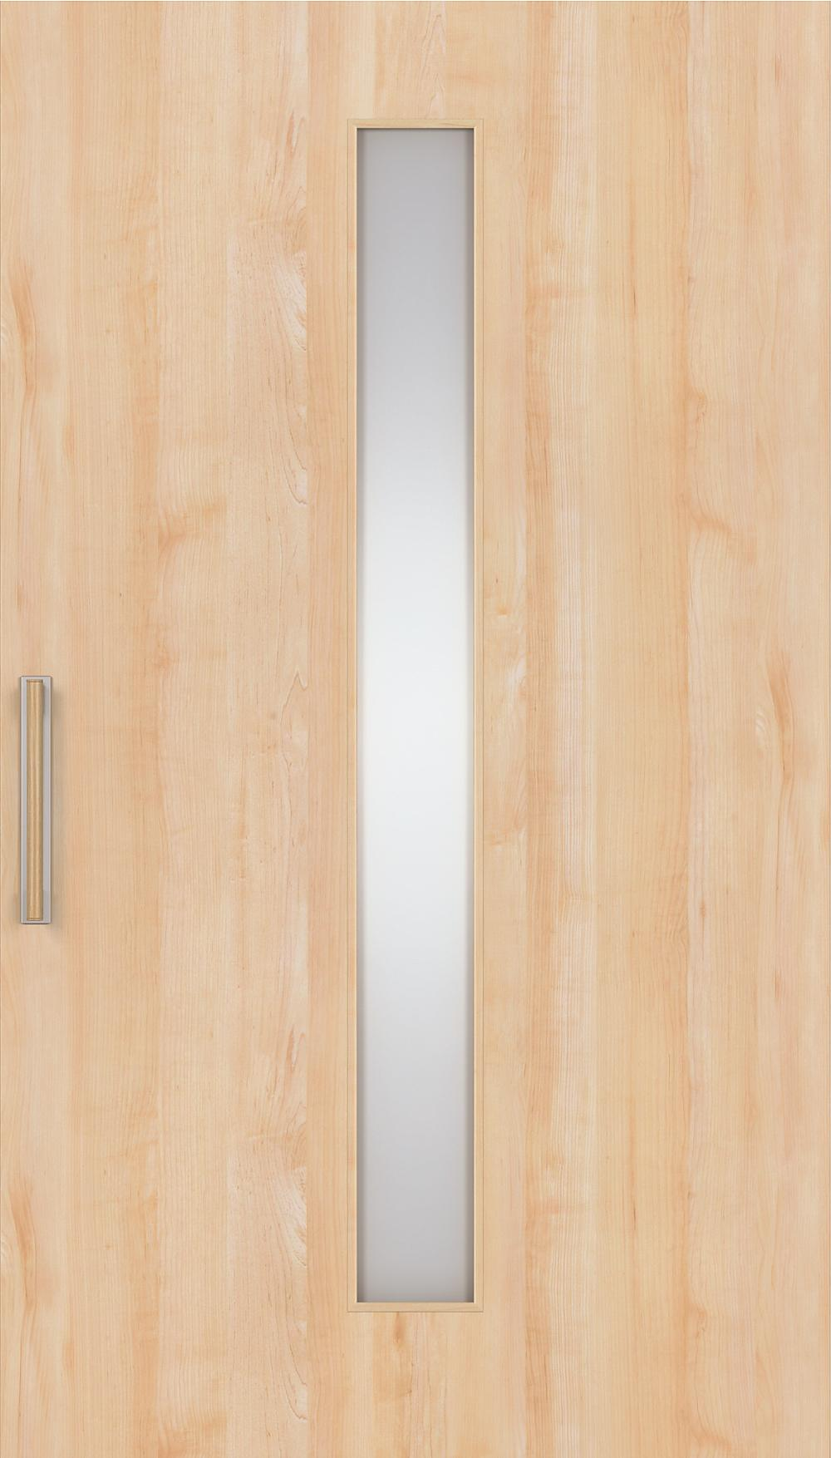
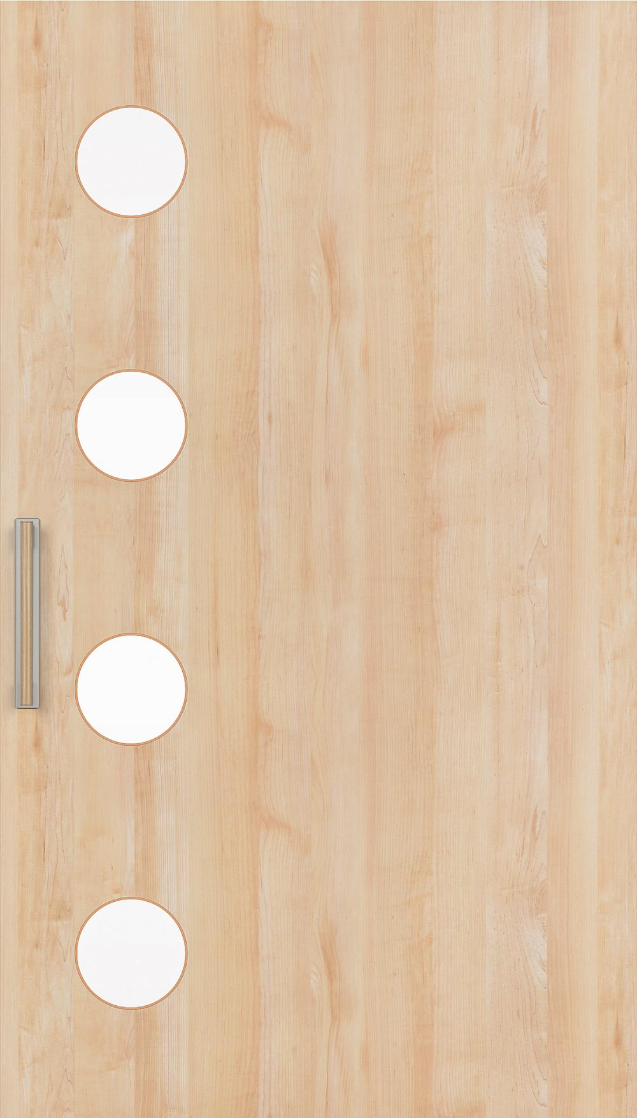
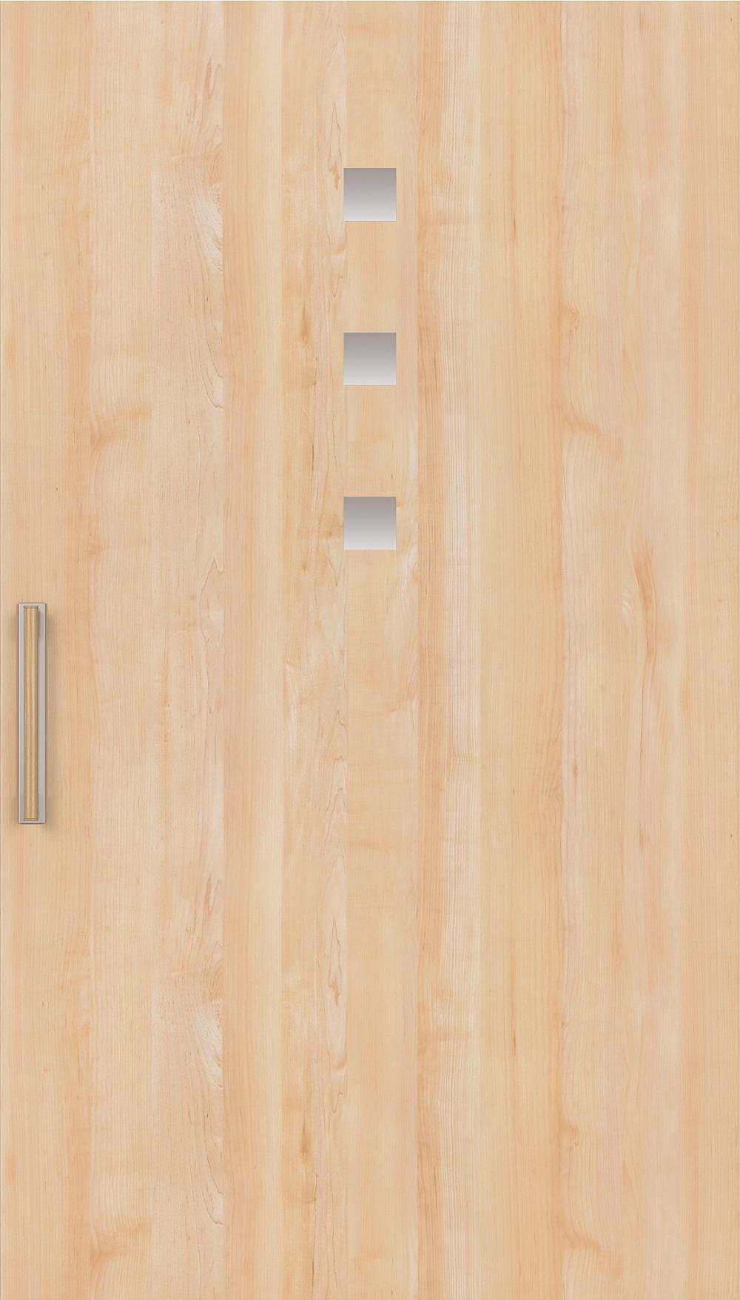
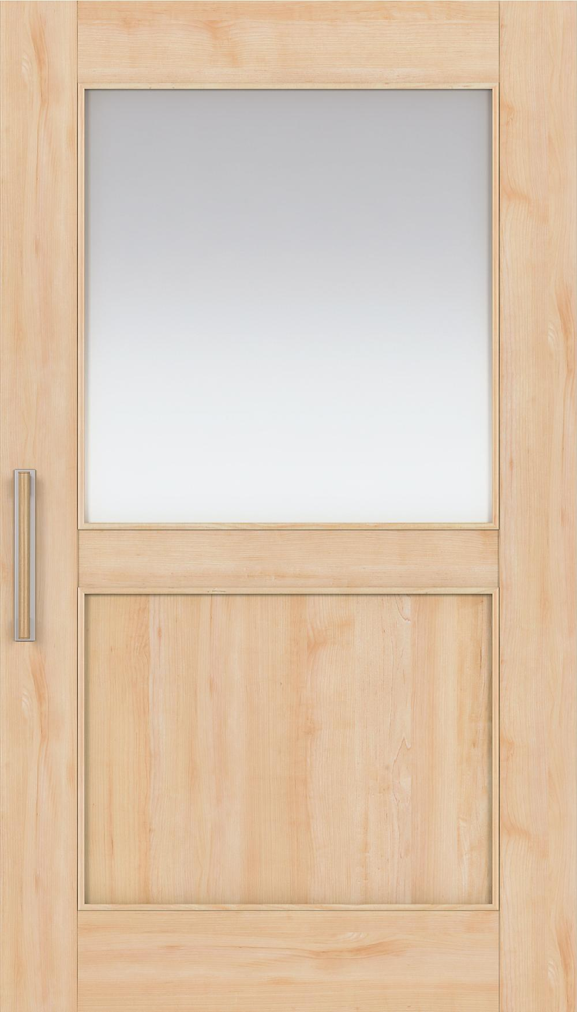
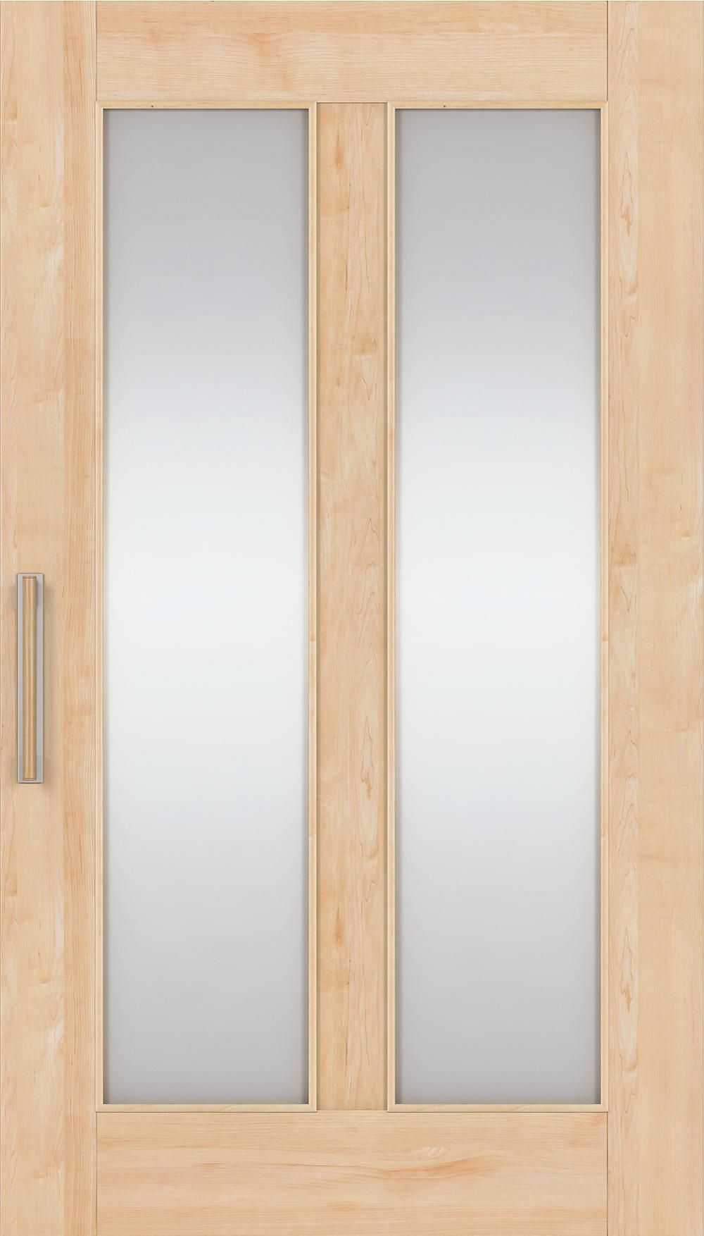
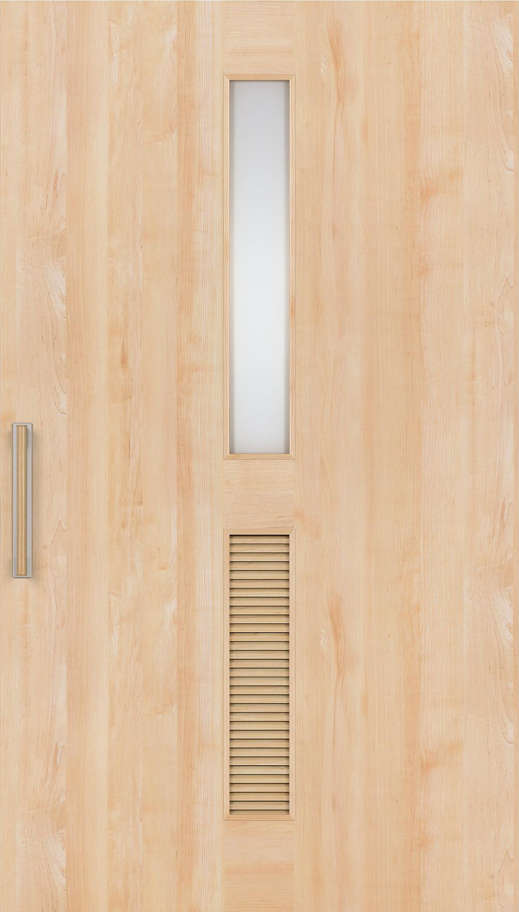
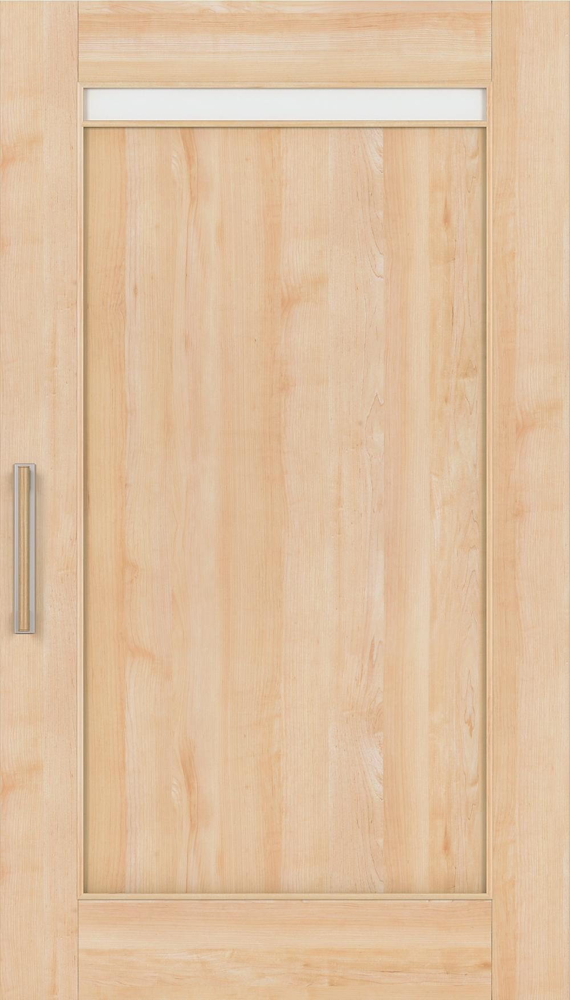
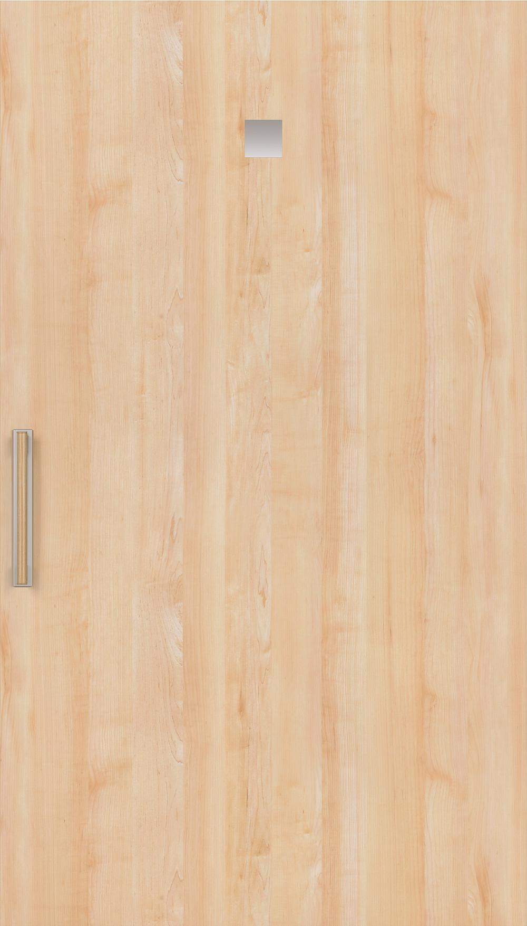
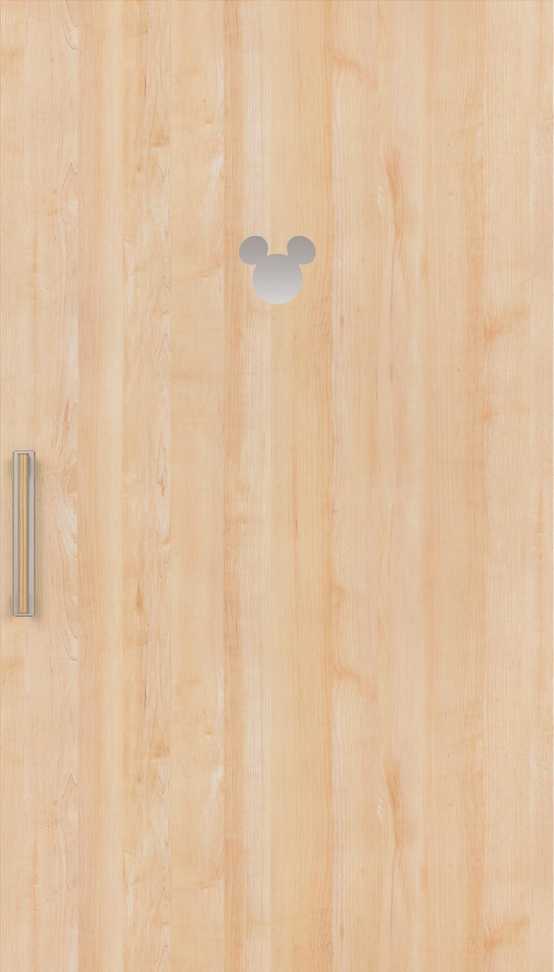
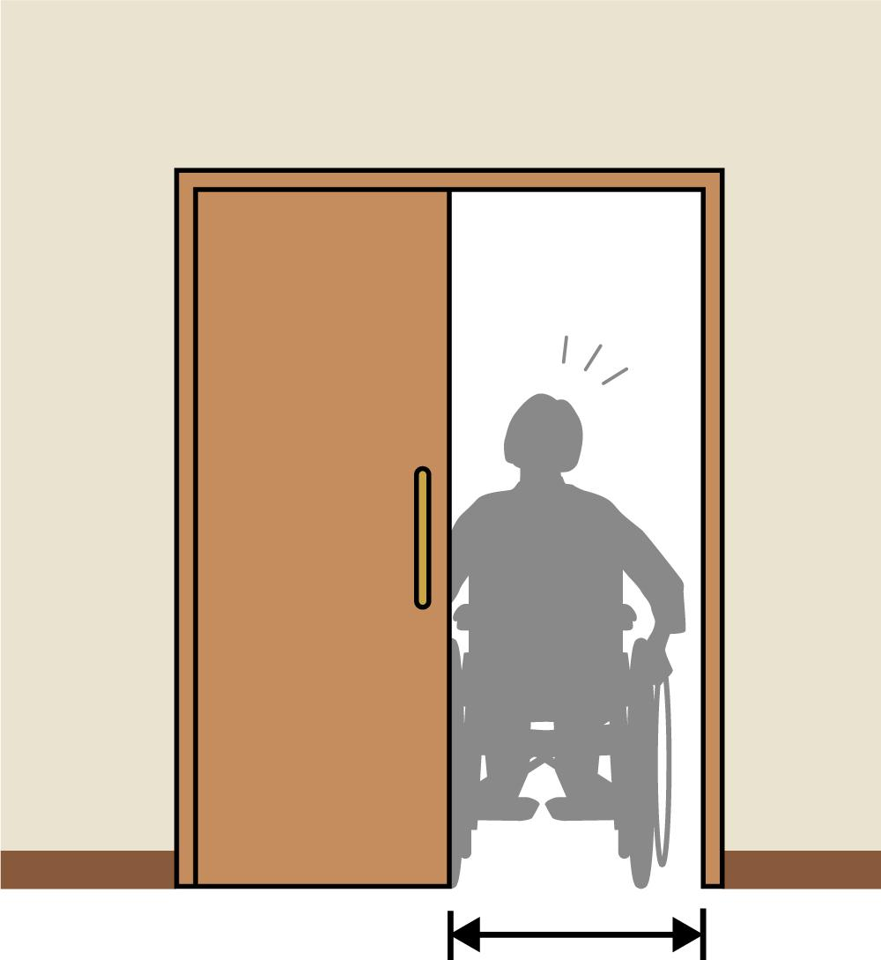
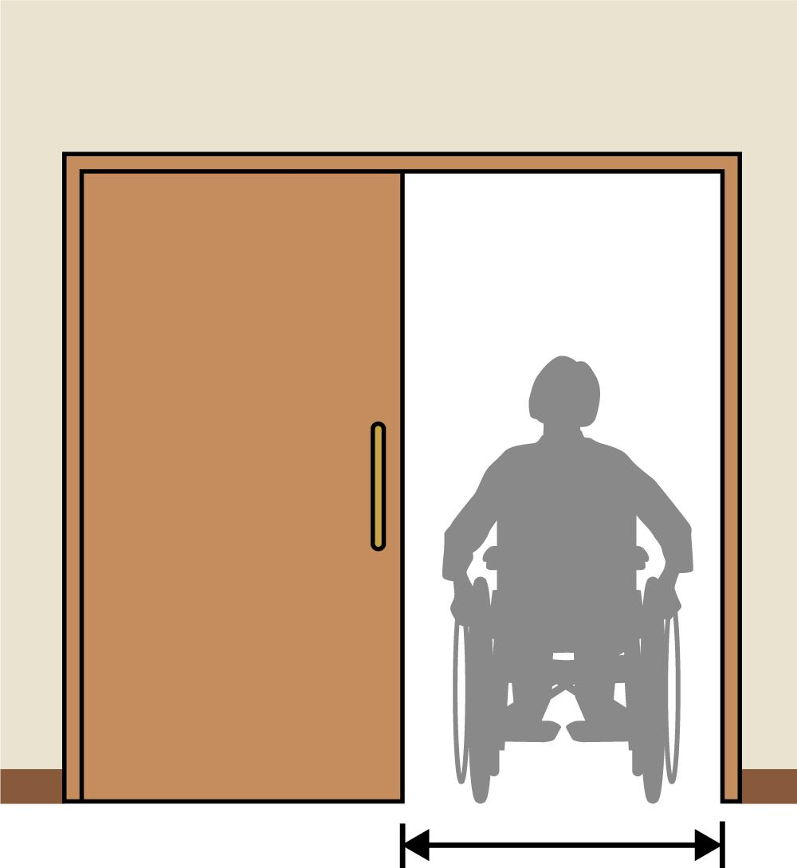
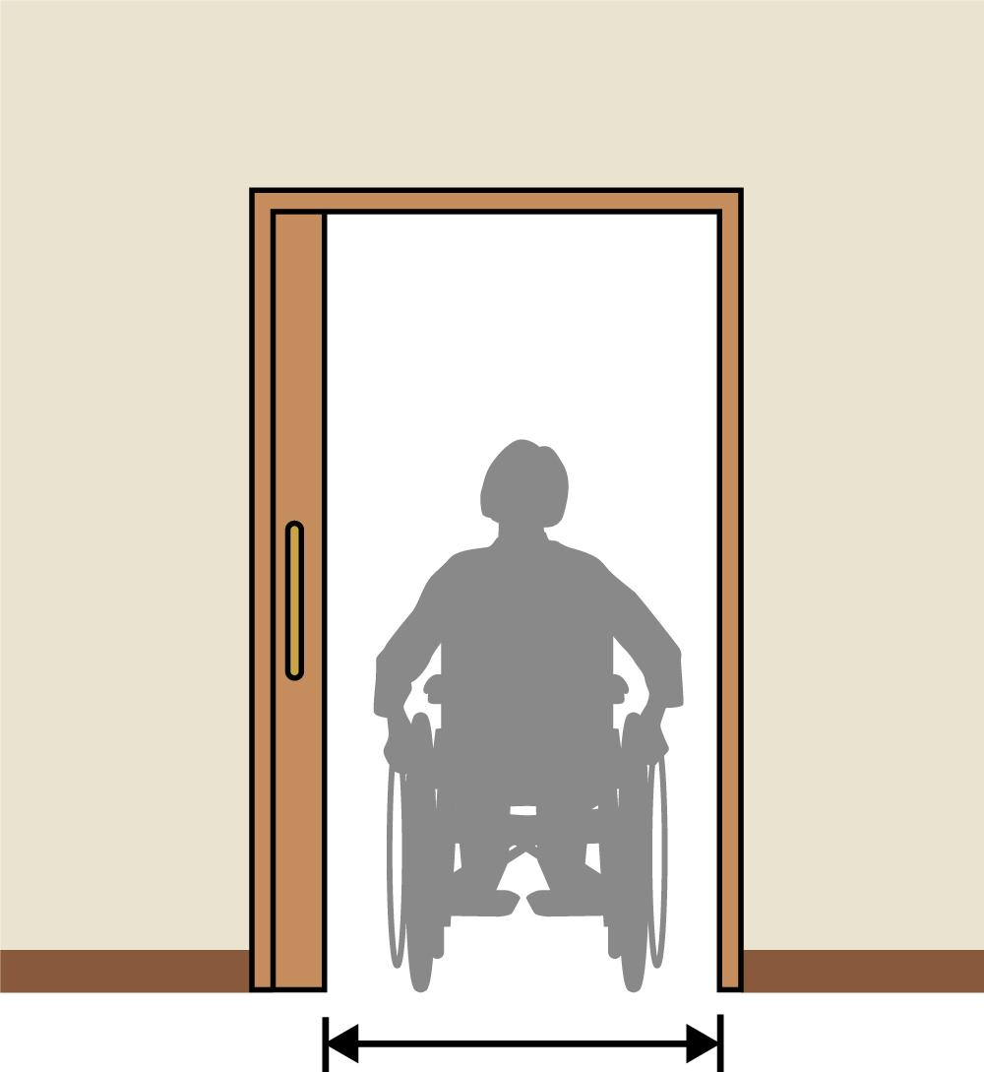

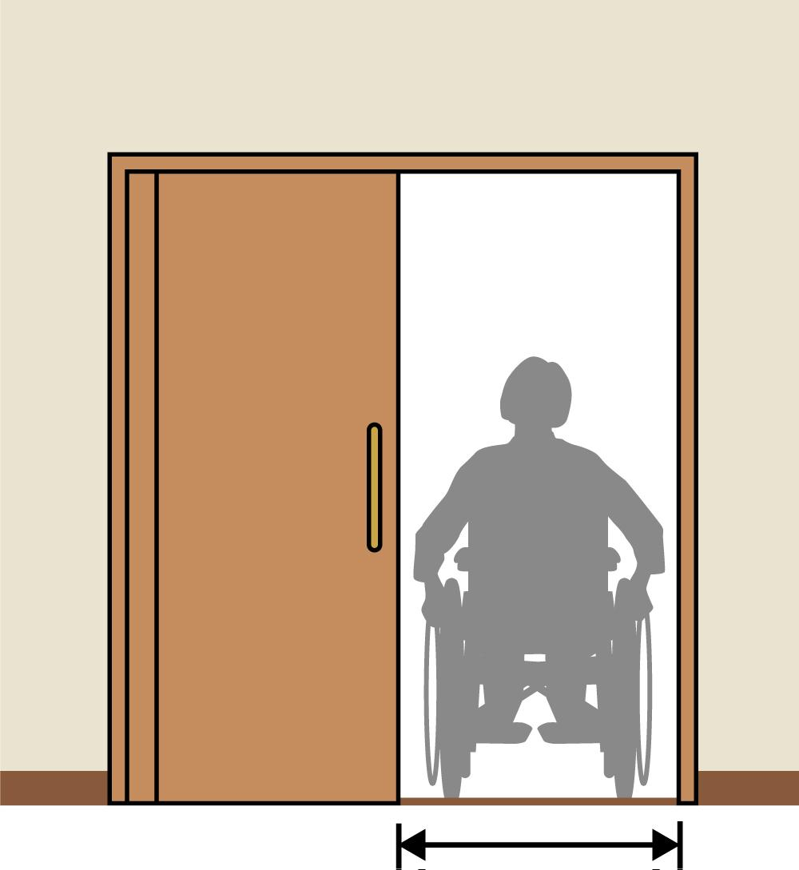
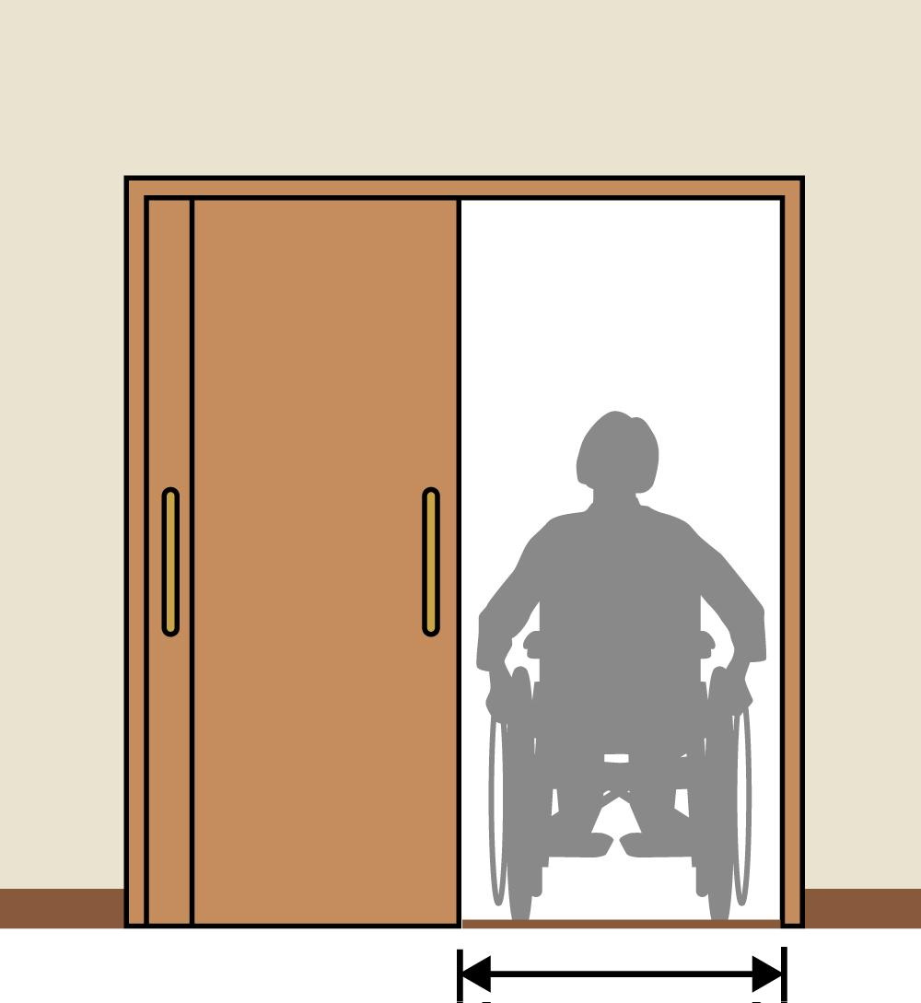
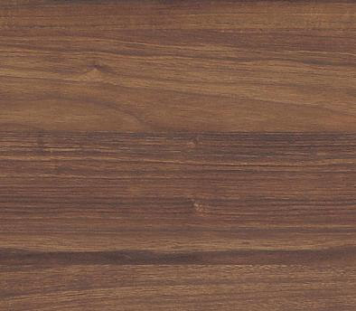
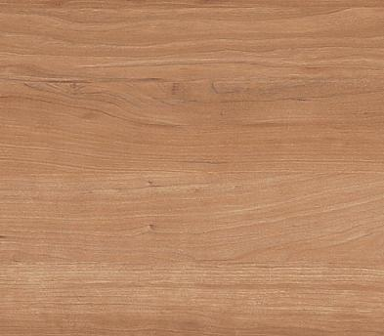
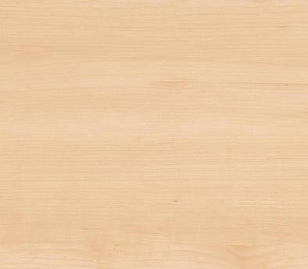
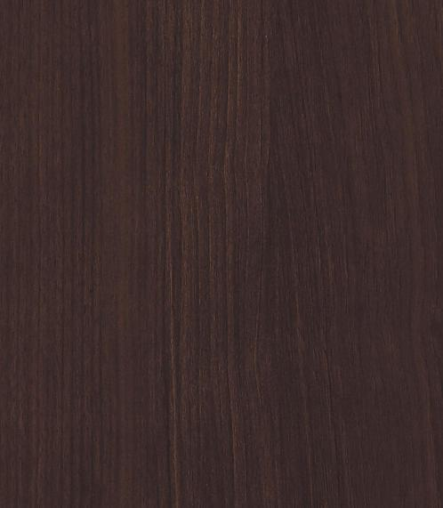
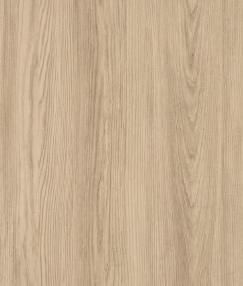
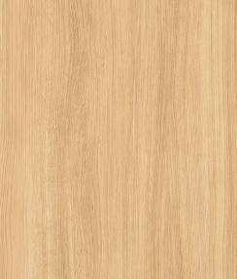
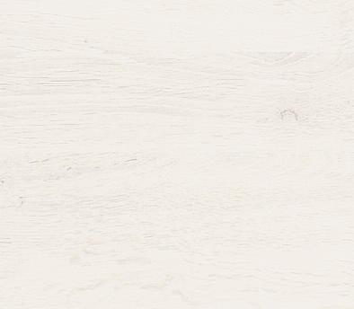
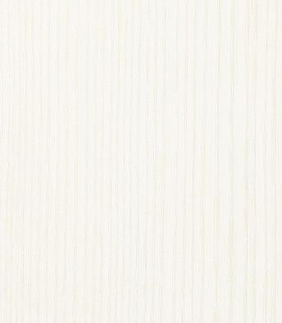

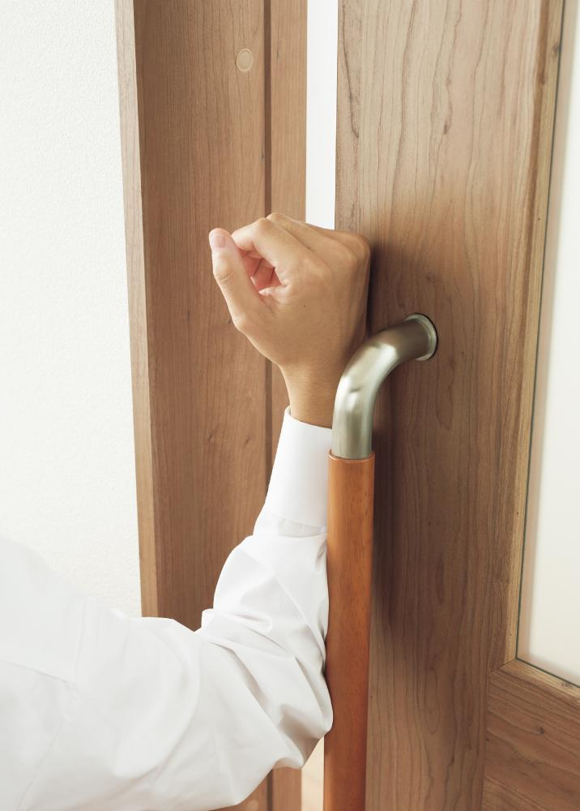

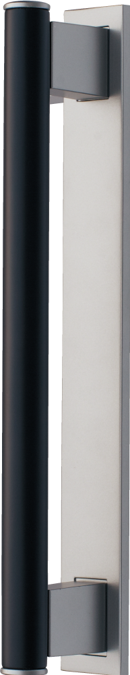
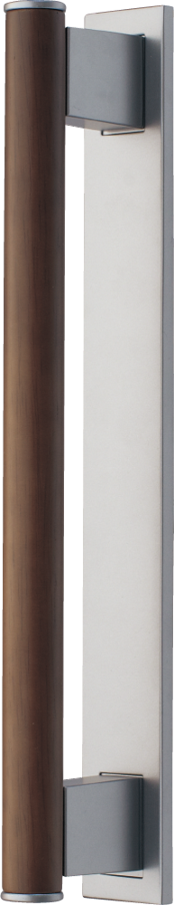
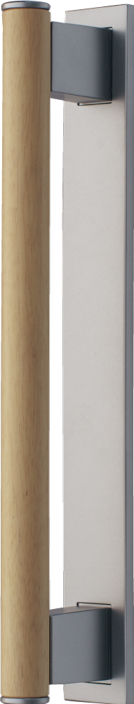
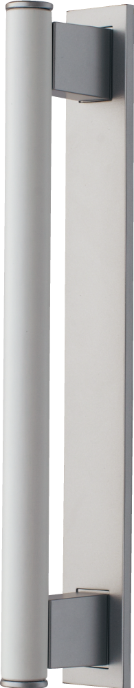
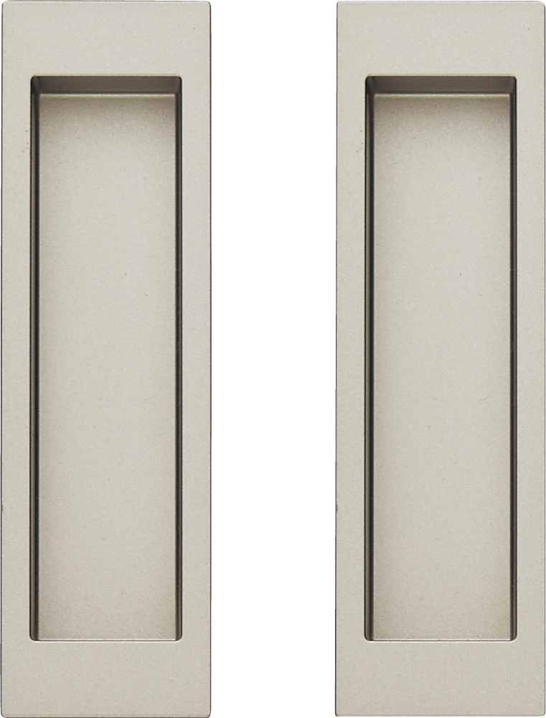
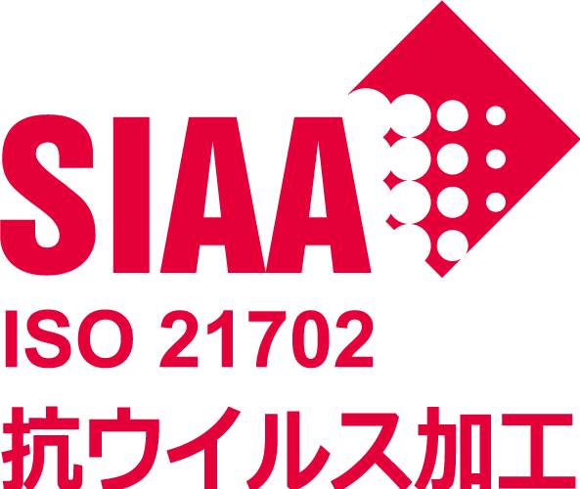
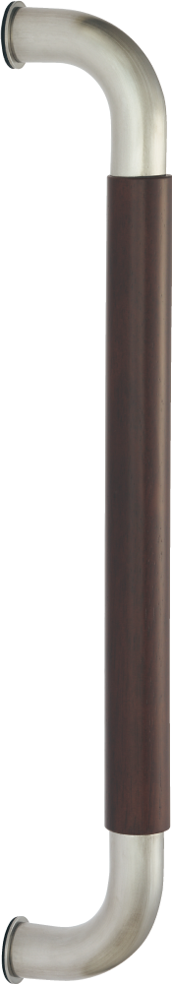





幅広上吊り引戸
PA型
PC型
SB型
SC型
SD型
LA型
e-Kindoor
e-Kindoor
採光部：半透明アクリル板
採光部：半透明アクリル板
採光部：半透明アクリル板
採光部：半透明アクリル板
不燃
不燃
e-Kindoor
e-Kindoor
e-Kindoor
e-Kindoor
不燃
不燃
不燃
LB型
LC型
KC型
DB型
DC型
MK型
採光部：半透明アクリル板
採光部：半透明アクリル板
採光部：半透明アクリル板
採光部：半透明アクリル板
採光部：半透明アクリル板
採光部：半透明アクリル板
e-Kindoor
e-Kindoor
e-Kindoor
e-Kindoor
e-Kindoor
©Disney
不燃
不燃
不燃
不燃
不燃
e-Kindoor
一般引戸の場合
片引きの場合
戸袋引込みの場合
ｱｳﾄｾｯﾄ納まりの場合
連動片引きの場合
連動引違いの場合
カラーバリエーション
ソフトウォールナット柄
ウォールナット柄
チェリー柄
グレージュアッシュ柄
イデアオーク柄
メープル柄
■不燃面材ドアの対応幅
PA・SC・PC・SB・LA
LB・LC・KC・DB・DC
DW1127mmまで
有効開口幅 736mm
有効開口幅 850mm
有効開口幅 1000mm
有効開口幅 850mm
有効開口幅 1000mm
有効開口幅 850mm
有効開口幅 1000mm
有効開口幅 2807mm
直付レールが付きます。
有効開口幅 2271mm
直付レールが付きます。
ホワイトオーク柄
ホワイトアッシュ柄
しっくいホワイト柄
※不燃面材は、しっくいホワイト柄を除く８柄に対応。
※有効開口幅は引き残し100mmの場合です。
標準取手バリエーション
オプション取手バリエーション
採光部バリエーション
バー引手（木製バー）
引手（角型）
■抗菌・抗ウイルス加工に変更できます。
U
オーダー
握りやすいΦ３０mm木製バー引手に変更可能
製品上の特定
ウイルスの数を
減少させます。
半透明アクリル板
ダーク色
ミディアム色
ライト色
ホワイト色
サテンシルバー色（塗装）
ダーク色
ミディアム色
ライト色
ホワイト色
ダーク色
ミディアム色
ライト色
ホワイト色
透明アクリル板

Slide 4














幅広上吊り引戸 オススメ Uオーダー
「戸先クッション」
U
オーダー
福祉
医療
教育
事務所
商業
宿泊
「両側サムターン」
U
オーダー
福祉
医療
教育
事務所
商業
宿泊
指をはさんでもけがをしにくい。
お子様が鍵を触れない。
誤って指で挟んでもけがをしにくい、戸先クッションを採用しています。
扉表裏で簡易ロック可能で、扉上部取り付けでお子様の不用意な扉開閉を防止できます。
※両引き扉では戸先クッションの厚み分だけ僅かに隙間が発生します。（約1.5㎜）
必要に応じて「建築用モヘア」「召し合わせクッション」をご使用ください。
[表側] 解錠時
[裏側] 施錠時
「オート鎌錠付き引手」
U
福祉
医療
教育
福祉
医療
教育
「フィンガード※ 」
U
オーダー
福祉
医療
教育
事務所
商業
宿泊
オーダー
事務所
商業
宿泊
「キーレックス®対応」
U
オーダー
事務所
商業
宿泊
※「フィンガード」は（株）ベストの登録商標です。
隙間があるから指をはさまない。
鍵のかけ忘れを防止。
複数スタッフの入退室に便利。
ストッパーを設置して、扉と枠の間に29mmの隙間を確保。お子様の指はさみを防ぎます。
扉を閉めると自動的に鎌錠が掛かり、鍵のかけ忘れを防止できます。
押しボタン式での解錠で、固有の鍵が不要なため紛失の心配もありません。
また、定期的な施錠番号の変更でセキュリティ性も安心です。
※扉下端より1590mm、または1710mmの高さに設置できます。
「錠２か所対応」
U
オーダー
福祉
医療
教育
事務所
商業
宿泊
２か所で施錠するから安心。
合計２か所まで錠設置が可能です。
両側サムターンや美和ロック錠、
キーレックスなどの組み合わせ対応ができます。
また子どもの手が届かない1600mm
高さ以上への錠設置も対応いたします。
「ドアスコープ 」
U
オーダー
福祉
医療
教育
事務所
商業
宿泊
来訪者を確認でき安心。
上部
目視で来訪者を確認することができるので、セキュリティー性が向上します。
※PA型、DC型のみ
下部
福祉
医療
教育
事務所
商業
宿泊

Slide 5































幅広引き戸 タイムラグ自閉機構
カラーバリエーション
幅広上吊り引戸不燃対応表
カラーバリエーション
片引き
戸袋引込み
1間2枚連動片引き
アウトセット納まり
タイムラグ自閉機構付き
○
○
×
○
ソフトウォールナット柄
ウォールナット柄
チェリー柄
グレージュアッシュ柄
イデアオーク柄
自閉機構
（フリーストップなし）
○
○
○
○
ソフトクローズ機構付き
×
×
×
×
メープル柄
ホワイトオーク柄
ホワイトアッシュ柄
しっくいホワイト柄
標準取手バリエーション
オプション取手バリエーション
バー引手（木製バー）
引手（角型）
■抗菌・抗ウイルス加工に変更できます。
U
オーダー
握りやすいΦ３０mm木製バー引手に変更可能
製品上の特定
ウイルスの数を
減少させます。
ダーク色
ﾐﾃﾞｨｱﾑ色
ライト色
ﾎﾜｲﾄ色
ｻﾃﾝｼﾙﾊﾞｰ色（塗装）
ダーク色
ミディアム色
ライト色
ホワイト色
ダーク色
ミディアム色
ライト色
ホワイト色
■ユニオン製ハンドル取り付け穴加工対応
高齢者施設などで採用が多いユニオンケアハンドル、ユニオンレバーハンドルを取り付けるための本体加工を Uオーダー で対応します。
（下記は対応ハンドル例）
U
オーダー
ケアハンドル
※ケアハンドル、レバーハンドル（表示錠・間仕切錠）は現場手配。
本体穴加工
取り付け可能なハンドル例
レバーハンドル
取り付け可能なハンドル例
取り付け穴
（φ8またはφ10）
空錠用
本体加工
表示錠・間仕切錠用
本体加工
杖歩行、車椅子の方など、安心して通れるタイムラグ自閉機構。
対応納まり
開き戸
引戸
（控え壁）
開き戸
開けた位置で一定時間（約15秒）止まり、自動で閉まる自閉機構付き引戸。高齢者やお身体の不自由な方でも、あわてずに引戸を通過することができます。自動で閉まるので、振り返って閉める動作が不要で、閉め忘れ防止にもなります。
※枠外高UH1780mm以上に対応。
※ドアクローザーとの併用が必要。
※枠外高UH1780mm以上に対応。
※引き残し120mmのみ対応。
※扉の種類や天枠・床の水平により、±5秒程度の時間差が生じる場合があります。
セパレート型表示錠・本締り錠バリエーション（抗菌・抗ウイルス対応）
引戸用 セパレート型表示錠
本締り錠（シリンダー錠）
両側サムターン
U
オーダー
標準サムターン
サテンシルバー色（塗装）
オフブラック色（塗装）
引戸用
サテンシルバー色（塗装）
オフブラック色（塗装）
引戸用
サテンシルバー色（塗装）
オフブラック色（塗装）
大型サムターン
開き戸用
開き戸用
製品上の特定
ウイルスの数を
減少させます。
引戸を開けます。
開けた位置で約15秒間ストップ。
その間に引戸を通過。
一定時間（約15秒）後、自動で閉まります。
表示部
サムターン
表示部
サムターン
シリンダー部
サムターン
サムターン
サムターン
サムターン
サムターン
サムターン
サムターン

Slide 6



幅広引き戸 フリーストップ自閉機構
カラーバリエーション
幅広上吊り引戸不燃対応表
カラーバリエーション
片引き
戸袋引込み
1間2枚連動片引き
アウトセット納まり
タイムラグ自閉機構付き
○
○
×
○
ソフトウォールナット柄
ウォールナット柄
チェリー柄
グレージュアッシュ柄
イデアオーク柄
自閉機構
（フリーストップなし）
○
○
○
○
ソフトクローズ機構付き
×
×
×
×
メープル柄
ホワイトオーク柄
ホワイトアッシュ柄
しっくいホワイト柄
標準取手バリエーション
オプション取手バリエーション
バー引手（木製バー）
引手（角型）
■抗菌・抗ウイルス加工に変更できます。
U
オーダー
握りやすいΦ３０mm木製バー引手に変更可能
製品上の特定
ウイルスの数を
減少させます。
ダーク色
ﾐﾃﾞｨｱﾑ色
ライト色
ﾎﾜｲﾄ色
ｻﾃﾝｼﾙﾊﾞｰ色（塗装）
ダーク色
ミディアム色
ライト色
ホワイト色
ダーク色
ミディアム色
ライト色
ホワイト色
■ユニオン製ハンドル取り付け穴加工対応
高齢者施設などで採用が多いユニオンケアハンドル、ユニオンレバーハンドルを取り付けるための本体加工を Uオーダー で対応します。
（下記は対応ハンドル例）
U
オーダー
ケアハンドル
※ケアハンドル、レバーハンドル（表示錠・間仕切錠）は現場手配。
本体穴加工
取り付け可能なハンドル例
レバーハンドル
取り付け可能なハンドル例
取り付け穴
（φ8またはφ10）
空錠用
本体加工
表示錠・間仕切錠用
本体加工
オーダー
対応納まり
フリーストップ自閉機構あり・なしを Uオーダー で対応可能。
U
開き戸
引戸
（控え壁）
開き戸
開いたその位置で止まり続けるフリーストップ自閉機構。引手に少し触れると自動で閉まります。大きく開けて出入りするだけでなく、少しだけ扉を開けてプライバシーに配慮した換気もできます。開けた位置で手を離すとゆっくり閉まり始める自閉機構（フリーストップなし）にも対応可能です。
※枠外高UH1780mm以上に対応。
※ドアクローザーとの併用が必要。
※枠外高UH1780mm以上に対応。
※引き残し120mmのみ対応。
※不燃面材引戸は、自閉機構（フリーストップなし）、タイムラグ自閉機構で対応可能です。
セパレート型表示錠・本締り錠バリエーション（抗菌・抗ウイルス対応）
フリーストップ自閉機構
自閉機構（フリーストップなし）
引戸用 セパレート型表示錠
本締り錠（シリンダー錠）
両側サムターン
U
オーダー
標準サムターン
サテンシルバー色（塗装）
オフブラック色（塗装）
引戸用
サテンシルバー色（塗装）
オフブラック色（塗装）
引戸用
サテンシルバー色（塗装）
オフブラック色（塗装）
大型サムターン
開き戸用
開き戸用
製品上の特定
ウイルスの数を
減少させます。
開けた位置で止まり続けます。
開けて手を離すとゆっくり閉まりはじめます。
扉を全開すると止まります。
表示部
サムターン
表示部
サムターン
シリンダー部
サムターン
サムターン
サムターン
サムターン
サムターン
サムターン
サムターン

Slide 7












幅広引き戸
カラーバリエーション
標準取手バリエーション
オプション取手バリエーション
バー引手（木製バー）
引手（角型）
抗菌・抗ウイルス加工に変更可能
握りやすいΦ３０mm木製バー引手に変更可能
ｿﾌﾄｳｫｰﾙ
ﾅｯﾄ柄
ウォール
ナット柄
チェリー柄
グレージュ
アッシュ柄
イデア
オーク柄
製品上の特定
ウイルスの数を
減少させます。
ﾒｰﾌﾟﾙ柄
ホワイト
オーク柄
ホワイト
アッシュ柄
しっくい
ホワイト柄
ダーク
色
ﾐﾃﾞｨｱﾑ
色
ライト
色
ホワイト
色
ｻﾃﾝｼﾙﾊﾞｰ色
（塗装）
ダーク
色
ﾐﾃﾞｨｱﾑ
色
ライト
色
ホワイト
色
ダーク
色
ﾐﾃﾞｨｱﾑ
色
ライト
色
ホワイト
色
「大開口」
■ユニオン製ハンドル取り付け穴加工対応
最大枠外寸法5254mm（引き残し120mmの場合）までの大開口に対応。
食堂や多目的ホール、集会所などの大人数が利用する場所にもお使いいただけます。
高齢者施設などで採用が多いユニオンケアハンドル、ユニオンレバーハンドルを取り付けるための本体加工を Uオーダー で対応します。（下記は対応ハンドル例）
2枚引違い
※引き残し 100mmの場合
※ケアハンドル、レバーハンドル（表示錠・間仕切錠）は現場手配。
4枚引違い
ケアハンドル
レバーハンドル
本体穴加工
取り付け可能なハンドル例
枠外幅 UW（最小〜最大）
有効開口幅（最小〜最大）
： 1805mm〜2607mm
： 733mm〜1134mm
枠外幅 UW（最小〜最大）
有効開口幅（最小〜最大）
： 3570mm〜5174mm
： 1474mm〜2276mm
2枚両引き
3枚連動引違い
取り付け穴
（φ8またはφ10）
空錠用
本体加工
取り付け可能なハンドル例
枠外幅 UW（最小〜最大）
有効開口幅（最小〜最大）
： 3502mm〜5106mm
： 1606mm〜2408mm
枠外幅 UW（最小〜最大）
有効開口幅（最小〜最大）
※床面には、直付レールが付きます。
： 2540mm〜3743mm
： 1469mm〜2271mm
表示錠・間仕切錠用
本体加工
2枚連動片引き
3枚連動片引き
対応納まり
開き戸
引戸
（控え壁）
開き戸
引戸を静かに開閉する「両側ソフトクローズ機構付き」
開く時も閉まる時も直前にブレーキがかかってから静かに引き込みます。
※床面には、直付レールが付きます。
※床面には、直付レールが付きます。
※戸袋引込みは片側ソフトクローズ（戸先側）です。
枠外幅 UW（最小〜最大）
有効開口幅（最小〜最大）
： 2440mm〜3643mm
： 1469mm〜2271mm
枠外幅 UW（最小〜最大）
有効開口幅（最小〜最大）
： 3178mm〜3978mm
： 2207mm〜2807mm
※枠外高UH1780mm以上に対応。
※ドアクローザーとの併用が必要。
※枠外高UH1780mm以上に対応。
※引き残し120mmのみ対応。
セパレート型表示錠・本締り錠バリエーション（抗菌・抗ウイルス対応）
引戸用 セパレート型表示錠
本締り錠（シリンダー錠）
両側サムターン
U
オーダー
標準サムターン
サテンシルバー色（塗装）
オフブラック色（塗装）
引戸用
サテンシルバー色（塗装）
オフブラック色（塗装）
引戸用
サテンシルバー色（塗装）
オフブラック色（塗装）
戸袋引込み
アウトセット片引き
1間3枚連動引違い
製品上の特定
ウイルスの数を
減少させます。
ご注意
大型サムターン
開き戸用
開き戸用
●扉のデザイン、重量、サイズによって、扉の引き込み方は異なります。 ●使用環境、温度によって、扉の引き込み方は異なります。
●扉をゆっくりと閉めた場合に引込まないことがありますが、異常ではありません。力を強めて閉めると改善される場合があります。
●強い力で扉を閉めると、ソフトクローズ機構の作動時に、扉が浮き上がるような動きが出ますが、これはソフトクローズ効果によるものであり、異常ではありません。
表示部
サムターン
表示部
サムターン
シリンダー部
サムターン
サムターン
サムターン
サムターン
サムターン
サムターン
サムターン

Slide 8

















タッチレス自動ドア e-Kindoor（イーカインド）
2022年8月22日発売予定
幅広いデザインをラインアップ。
タッチレス自動ドアのデザインは、スタンダードレーベルやクラフトレーベルの35デザインをご用意。お好みのインテリアテイストに合わせてお選びいただけます。
引戸種類
有効開口幅タイプ
枠納まり
枠仕様
デザイン型
幅広上吊り引戸
850・1000mm
片引き・戸袋引込み
固定枠・
ケーシング枠
パネル
PA・PC
採光
SB・SC・SD・LA・LB・LC・KC・DB・DC・MK
上吊り引戸
786mm
片引き
固定枠・
ケーシング枠
パネル
PA・PD・KE・PC・PK・PL
747mm
戸袋引込み
採光
SB・SC・SD・WB・WC・LA・LB・LC・LD・MC・KC・KD・MK
LE・LG・LF・LM・LH・LK・LJ・LR・LU・MD・ME・MG・MF・MM・MH・MJ
本締り錠・間仕切錠にも対応可能。
セパレート型本締り錠や間仕切錠も取り付け可能（下付け対応のみ）。
また、センサー引手位置が変更可能で、ご使用する方に合わせて調整できます。
■錠の加工位置について（セパレート型表示錠・本締り錠・美和ロックFG3錠対応）錠の
加工位置を引手の下付けまたは上付けの選択が可能です。
センサー引手 標準位置
センサー引手 Uオーダー対応位置
取り付けられる錠
大人がメインで使用する場合。
車椅子の方や、高齢者、幼児が使用する場合。
セパレート型表示錠
本締り錠
美和ロックFG3錠
表示部
表示部
❹
サムターン
サムターン
ご注意
❸
標準サムターン／
両側サムターン
×
扉面より出っ張っていないセパレート錠（標準・両側）のみ対応
1167mm
●上枠の駆動部には電気配線（100V）が必要です。
●センサー引手は、熱源の温度変化を動きとしてとらえます。そのため、動物や風など人以外の動きも検知して引戸が開く場合があります。
また、静止状態の人などは検知しない場合があります。
●検知範囲は気温、服装、移動速度、進入方向、体温などにより大きく変化します。
●夏場など、気温が体温に近い状態になると、温度変化が小さいため検知しない場合があります。
●黒色や濃い色の手袋などを付けている場合、センサー引手の赤外線信号（光の信号）が吸収されてしまい、手をかざしても検知しません。
●センサー引手の性能上、センサー引手に向かってまっすぐ近づいた場合、センサーの近くまで近づかないと 検知しないことがありますが、
故障ではありません。
❷
標準サムターン
〇 すべて対応
942mm
❶
標準サムターン／
大型サムターン
〇
（単位：mm）
切り替えが簡単な２つの開閉モード
「２WAYモード」、「１WAYモード」を採用。
非接触開閉を可能にする「センサー引手」。
通常時には、扉が開いた後、数秒で自動的に閉まる「２WAYモード」を設定しておき、物の出し入れや掃除、換気する時に、扉が開いたままで止まる「１WAYモード」に切り替えることができます。
扉に取り付けられたセンサー引手に手をかざすと、50mmほどの距離で引手センサーが感知し、上枠のセンサー受光部に開閉信号を送信、扉が自動で開きます。
センサー引手は、単三電池（4 本）仕様なので扉本体への電気配線は不要です。
２WAYモード
１WAYモード
モード切り替えは、センサー受光部下部の切り替えスイッチで可能です。
※上枠の駆動部には電気配線（100V）が必要です。
※センサーの特性上、周囲の温度が体温に近い場合には、センサー引手が感知しないことがあります。
センサ感知で
開く
センサ感知で
開く
①扉の開閉速度を切り替えることができます。
②2WAYモード時の開いたままの待機時間を
切り替えることができます。
開閉モード切り替えスイッチ
2WAY⇔1WAY
①速度選択スイッチ 通常⇔低速
②待機時間選択スイッチ 約1秒⇔約5秒
約1秒or
約5秒後に
自動で閉まる
扉は開いた
ままとなる
リセット
スイッチ
センサ感知で
閉まる
センサー引手（室外側）
センサー引手（室内側）

Slide 9













受付窓
カラーバリエーション
ナチュラルカラー
ソフトウォールナット柄
ウォールナット柄
チェリー柄
グレージュアッシュ柄
イデアオーク柄
メープル柄
ホワイトオーク柄
ホワイトアッシュ柄
しっくいホワイト柄
※ペイントカラー、ソリッドカラーには対応いたしません。
採光部バリエーション
半透明アクリル板や透明熱処理ガラス、カスミ熱処理ガラスに変更できます。
標準
U
オーダー
透明アクリル板
半透明アクリル板
透明熱処理ガラス
カスミ熱処理ガラス
※DH892mm以上は透明熱処理ガラスが標準となります。
引手バリエーション
標準仕様の空錠から、Uオーダーで間仕切錠などの引手へ変更対応できます。
標準
U
オーダー
空錠
間仕切錠
表示錠
キー付き錠
採光部は透明アクリルを採用し、
閉めたままでも見守りができる受付窓。
エントランスの受付や事務所の窓に
おすすめです。
Uオーダーで、採光部変更や錠設置に
対応いたします。
引違い戸錠（美和ロック品番：SL99）加工対応
上吊り引戸 固定枠 枠納まり（固定ピン仕様）
Uオーダーで引違い戸錠加工対応ができます。エントランスなどの施設共有スペースに引違い戸を錠設置することで、安全性を高めます。
固定枠見込みの対応は、
標準 ： 90、110、140、155、172mm
Uオーダー : 130、180、209mm
美和ロック引違い戸錠のご注文は美和ロック代理店へ直接ご注文ください。
※ケーシング枠には対応いたしません。
※受付窓の枠は、3方枠となります。

Slide 10




スリット格子
品番の□には色記号が入ります。
UY
ソフトウォールナット柄
JY
ソフトウォールナット柄
TY
ウォールナット柄
WY
ホワイトオーク柄
UY
TY
CY
RV
EV
CY
チェリー柄
GY
ホワイトアッシュ柄
RV
グレージュアッシュ柄
PY
しっくいホワイト柄
EV
イデアオーク柄
JY
WY
GY
PY
空間をやさしく仕切りつつ、
縦格子の隙間から光や気配が通うインテリアを演出します。
上枠には化粧カバーを採用し、美しい外観に仕上がります。
光と影のコントラストが、インテリア空間を美しく演出。
上枠に化粧カバーを採用しているため、美しい外観を損ないません。
時間の流れとともに、格子が作り出す光と影のコントラストが、美しい空間を演出します。

Slide 11








不燃壁材
不燃性能に加え強さと意匠を兼ね備えた壁仕上げ材
不燃壁材として大臣認定を取得。
不燃メラミン化粧板を使用しています。
傷や汚れに強く、美しい状態を保ちます。
建具や収納部位など他商材とのコーディネイトで、様々な施設に新たな空間を提案。
化粧面は、メラミン樹脂仕上げで、傷や汚れに強く、「抗ウイルス・抗菌加工」を施し、
施設などの接触機会の多い所をより清潔に保ちます。
意匠性と高い性能（不燃性・強度）を兼ね備えた壁材で
高齢者施設・医療・介護施設、育児・教育施設等さまざまな施設におすすめです。
裏打層（メラミン樹脂）
傷に強い
汚れに強い
「抗菌加工」「抗ウイルス・抗菌加工」品を用意しています。
不燃コア層
SIAAマークはISO21702法により評価された結果に基づき、抗菌製品技術協議会ガイドラインで品質管理・情報公開された製品に表示されます。
化粧層（メラミン樹脂）
養生フィルム
SIAAマークはISO22196法により評価された結果に基づき、抗菌製品技術協議会ガイドラインで品質管理・情報公開された製品に表示されます。
※ SIAAの認証基準に適合しています。
〈不燃メラミン化粧板〉
●抗ウイルス加工は、病気の治療や予防を目的とするものではありません。
●抗ウイルス性能は、すべてのウイルスに対して発現するものではありません。
●抗菌性能は、すべての菌に対して発現するものではありません。
●SIAAの安全性基準に適合しています。
〈グレージュアッシュ柄〉
〈イデアオーク柄〉
〈イデアオーク柄〉

Slide 12














水平設置用連続手すり らくレール
握力が弱くても身体を支えることができるので、
ご高齢の方におすすめです。
■手すり 色柄
ダーク柄
ミディアム柄
ライト柄
POINT1
手を置いて伝い歩きしやすい広い天面平形状。
握力が弱い方でも握りやすい大きさです。
抗ウイルス加工手すり部
製品上の特定ウイルスの
数を減少させます
無機系・印刷
トップコート印刷面
JP0122072X0044D
POINT2
指の角度などを考慮した握りやすい握り部。
無機系・印刷
トップコート印刷面
JP0612072X0007G
部材を使って、キレイに仕上げられます
出隅キャップ
出隅部を納める部材。
入隅キャップ
入隅部を納める部材。
接続キャップ
直線部を接続します。
エンドキャップ
端部を納める部材。
※イメージ写真
踏み板はすべりにくい防滑塗装を採用
ご高齢の方に使いやすい、歩行や移動をサポートする手すりです。
※階段や傾斜部分には設置できません。
手すりの天面が平らな形状なので、
手をすべらせながら歩けます。
さまざまな空間にすっきり納まる
凹凸の少ない美しいデザインです。
汚れがつきにくい樹脂化粧シート
仕上げなので、お掃除がラク。
手すりを握っての歩行はもちろん、手をすべらせなが
ら伝い歩きもできる平らな形状の手すりです。金具
レスなので手にひっかかりを感じることがありません。
洋風・和風どちらのインテリアにもよく合う、凹凸
の少ないシンプルなデザインです。仕上がりも美
しく、空間にすっきりなじみます。
手すりは、耐汚染性に優れた樹脂化粧
シート仕上げ。汚れがつきにくいので、
お掃除がラクにできます。
水平設置用連続手すり らくレール〈ミディアム柄〉

Slide 13



























マイスターズウッドフローリング 土足コート 捨貼タイプ
床材 マイスターズウッドフローリング 土足コート 捨貼タイプ
天然木突き板仕上げ
マイスターズウッドシリーズ
天然木が持つ美しさを、さらに際立たせた
「マイスターズウッド」で表面を仕上げた突き板の床材。
木の風合いを最大限活かした空間づくりが可能です。
カラーバリエーション
土足でのハードな使用にも対応する、丈夫な床材です。
オーククリア（オーク突き板）
バーチクリア（バーチ突き板）
〔アッシュクリア（アッシュ突き板）〕
※イメージ写真のため実際とは異なる場合がございます。
ライトオーク（オーク突き板）
アッシュクリア（アッシュ突き板）
★★★
★★★
※1 ※2 ※3
※1
※4
※5
※2 ※6
※7
アカシアクリア（アカシア突き板）
※1 一般の木質系床材に比べ、ペットの傷や汚れに配慮した床材となっておりますが、必ずしも傷や汚れがつかないというわけではありません。 ※2 施工時にさねの接合部にシリコンシーリング・さね部専用ボンド（KE9501E）を施してください。 ※3 ペットの排泄物などを放置すると変色や膨れなど不具合の原因となるため、すぐに拭き取ってください。 ※4 表面保護のためワックスもかけられますが、床材表面の塗膜性能は発揮できなくなります。 ※5 公共・商業施設でキャスターの使用頻度が高い箇所には2mm以上のポリカーボネート製のマットを敷いて床表面を保護してください。床表面が損傷する場合があります。 ※6 屋内での日常生活レベルの性能です。パブリックトイレには使用できません。 ※7 設置条件、取扱い上の注意がありますので詳細はカタログをご覧ください。
土足歩行に対応した公共・商業施設用の床材です。
利用者の多い
非住宅施設でも使用可能。
靴裏などのゴムや、
薬品汚れにも対応。
教育・医療施設には
抗菌／抗ウイルス性能。
捨貼タイプは
一般住宅にも対応。
分厚いコーティング層が、表面の仕上げ材を保護。傷がつきにくいので、土足での歩行者が多い場所でも美しさは長持ちします。
※使用可能目安：歩行量5000人／日 以下
非住宅施設で想定される様々な汚れに耐性を持っているので、施設の種別を選ばずご採用いただけます。
表面塗装に付着した特定細菌やウイルスを抑制。直接触れる床表面の清潔維持に貢献します。
※抗ウイルス加工は、病気の治療や予防を目的とするものではありません。 ※SIAAの安全性基準に適合しています。
天然木の風合いを活かした木質感のある空間づくりが可能。高い耐久性を持つので、水まわりなどにもご採用いただけます。

Slide 14







マイスターズウッドフローリング 土足コート 直貼タイプ
床材 マイスターズウッドフローリング 土足コート 直貼タイプ
天然木突き板仕上げ
マイスターズウッドシリーズ
天然木が持つ美しさを、さらに際立たせた
「マイスターズウッド」で表面を仕上げた突き板の床材。
木の風合いを最大限活かした空間づくりが可能です。
カラーバリエーション
土足でのハードな使用にも対応する、丈夫な床材です。
オーククリア（オーク突き板）
バーチクリア（バーチ突き板）
〔バーチクリア（バーチ突き板）〕
※イメージ写真のため実際とは異なる場合がございます。
ライトオーク（オーク突き板）
アッシュクリア（アッシュ突き板）
★★★
★★★
※1 ※2
※1
※3
※4
※5
※6
アカシアクリア（アカシア突き板）
※1 一般の木質系床材に比べ、ペットの傷や汚れに配慮した床材となっておりますが、必ずしも傷や汚れがつかないというわけではありません。 ※2 ペットの排泄物などを放置すると変色や膨れなど不具合の原因となるため、すぐに拭き取ってください。 ※3 表面保護のためワックスもかけられますが、床材表面の塗膜性能は発揮できなくなります。 ※4 公共・商業施設でキャスターの使用頻度が高い箇所には2mm以上のポリカーボネート製のマットを敷いて床表面を保護してください。床表面が損傷する場合があります。 ※5 屋内での日常生活レベルの性能です。パブリックトイレには使用できません。 ※6 設置条件、取扱い上の注意がありますので詳細はカタログをご覧ください。
土足歩行に対応した公共・商業施設用の床材です。
利用者の多い
非住宅施設でも使用可能。
靴裏などのゴムや、
薬品汚れにも対応。
教育・医療施設には
抗菌／抗ウイルス性能。
分厚いコーティング層が、表面の仕上げ材を保護。傷がつきにくいので、土足での歩行者が多い場所でも美しさは長持ちします。
※使用可能目安：歩行量5000人／日 以下
非住宅施設で想定される様々な汚れに耐性を持っているので、施設の種別を選ばずご採用いただけます。
表面塗装に付着した特定細菌やウイルスを抑制。直接触れる床表面の清潔維持に貢献します。
※抗ウイルス加工は、病気の治療や予防を目的とするものではありません。 ※SIAAの安全性基準に適合しています。

Slide 15
マイスターズウッドフローリング 土足コート 捨貼タイプ [公共建築工事標準仕様品]
床材 マイスターズウッドフローリング 土足コート 捨貼タイプ [公共建築工事標準仕様品]
天然木突き板仕上げ
マイスターズウッドシリーズ
天然木が持つ美しさを、さらに際立たせた
「マイスターズウッド」で表面を仕上げた突き板の床材。
木の風合いを最大限活かした空間づくりが可能です。
カラーバリエーション
土足でのハードな使用にも対応する、丈夫な床材です。
〔アッシュクリア（アッシュ突き板）〕
★★★
★★★
※イメージ写真のため実際とは異なる場合がございます。
アッシュクリア（アッシュ突き板）
※1 ※2 ※3
※1
※4
※5
※2 ※6
※7
※1 一般の木質系床材に比べ、ペットの傷や汚れに配慮した床材となっておりますが、必ずしも傷や汚れがつかないというわけではありません。 ※2 施工時にさねの接合部にシリコンシーリング・さね部専用ボンド（KE9501E）を施してください。 ※3 ペットの排泄物などを放置すると変色や膨れなど不具合の原因となるため、すぐに拭き取ってください。 ※4 表面保護のためワックスもかけられますが、床材表面の塗膜性能は発揮できなくなります。 ※5 公共・商業施設でキャスターの使用頻度が高い箇所には2mm以上のポリカーボネート製のマットを敷いて床表面を保護してください。床表面が損傷する場合があります。 ※6 屋内での日常生活レベルの性能です。パブリックトイレには使用できません。 ※7 設置条件、取扱い上の注意がありますので詳細はカタログをご覧ください。
土足歩行に対応した公共・商業施設用の床材です。
利用者の多い
非住宅施設でも使用可能。
靴裏などのゴムや、
薬品汚れにも対応。
教育・医療施設には
抗菌／抗ウイルス性能。
捨貼タイプは
一般住宅にも対応。
分厚いコーティング層が、表面の仕上げ材を保護。傷がつきにくいので、土足での歩行者が多い場所でも美しさは長持ちします。
※使用可能目安：歩行量5000人／日 以下
非住宅施設で想定される様々な汚れに耐性を持っているので、施設の種別を選ばずご採用いただけます。
表面塗装に付着した特定細菌やウイルスを抑制。直接触れる床表面の清潔維持に貢献します。
※抗ウイルス加工は、病気の治療や予防を目的とするものではありません。 ※SIAAの安全性基準に適合しています。
天然木の風合いを活かした木質感のある空間づくりが可能。高い耐久性を持つので、水まわりなどにもご採用いただけます。

Slide 16

マイスターズウッドフローリング 土足コート 直貼タイプ [公共建築工事標準仕様品]
床材 マイスターズウッドフローリング 土足コート 直貼タイプ [公共建築工事標準仕様品]
天然木突き板仕上げ
マイスターズウッドシリーズ
天然木が持つ美しさを、さらに際立たせた
「マイスターズウッド」で表面を仕上げた突き板の床材。
木の風合いを最大限活かした空間づくりが可能です。
カラーバリエーション
土足歩行に対応した公共・商業施設用の床材です。
〔バーチクリア（バーチ突き板）〕
★★★
★★★
※イメージ写真のため実際とは異なる場合がございます。
アッシュクリア（アッシュ突き板）
※1 ※2
※1
※3
※4
※5
※6
※1 一般の木質系床材に比べ、ペットの傷や汚れに配慮した床材となっておりますが、必ずしも傷や汚れがつかないというわけではありません。 ※2 ペットの排泄物などを放置すると変色や膨れなど不具合の原因となるため、すぐに拭き取ってください。 ※3 表面保護のためワックスもかけられますが、床材表面の塗膜性能は発揮できなくなります。 ※4 公共・商業施設でキャスターの使用頻度が高い箇所には2mm以上のポリカーボネート製のマットを敷いて床表面を保護してください。床表面が損傷する場合があります。 ※5 屋内での日常生活レベルの性能です。パブリックトイレには使用できません。 ※6 設置条件、取扱い上の注意がありますので詳細はカタログをご覧ください。
土足歩行に対応した公共・商業施設用の床材です。
利用者の多い
非住宅施設でも使用可能。
靴裏などのゴムや、
薬品汚れにも対応。
教育・医療施設には
抗菌／抗ウイルス性能。
分厚いコーティング層が、表面の仕上げ材を保護。傷がつきにくいので、土足での歩行者が多い場所でも美しさは長持ちします。
※使用可能目安：歩行量5000人／日 以下
非住宅施設で想定される様々な汚れに耐性を持っているので、施設の種別を選ばずご採用いただけます。
表面塗装に付着した特定細菌やウイルスを抑制。直接触れる床表面の清潔維持に貢献します。
※抗ウイルス加工は、病気の治療や予防を目的とするものではありません。 ※SIAAの安全性基準に適合しています。

Slide 17
















画像素材集

Slide 18


































画像素材集
デザイン・カラーバリエーション
A1型
サテンシルバー色（メッキ）
A1型
サテンシルバー色（塗装）
A1型
オフブラック色（塗装）
A1型
真鍮色（メッキ）
A2型
サテンシルバー色（メッキ）
A2型
サテンシルバー色（塗装）
A2型
オフブラック色（塗装）
A2型
真鍮色（メッキ）
A2型
サテンシルバー色（メッキ）
A2型
サテンシルバー色（塗装）
A2型
オフブラック色（塗装）
A2型
真鍮色（メッキ）
A7型
オフブラック色（塗装）
A7型
真鍮色（メッキ）
B1型 握り玉
オフブラック色（塗装）
Uオーダー
B1型 握り玉
真鍮色（メッキ）
Uオーダー
P2型
サテンシルバー色（メッキ）
Uオーダー
P2型
オフブラック色（塗装）
Uオーダー
B2型
オフブラック色（塗装）
Uオーダー
B2型
真鍮色（メッキ）
Uオーダー
抗菌・抗ウイルス加工
空錠 A1型
サテンシルバー色（塗装）
表示錠 A1型
サテンシルバー色（塗装）
空錠 A1型
オフブラック色（塗装）
表示錠 A1型
オフブラック色（塗装）
■用途に応じて選べる取り付け方
上吊り引戸
片引き
戸袋引込み
引違い
両引き
固定ピン
直付レール
※土間設置できません。

Slide 19























































画像素材集
デザイン
採光タイプ
パネルタイプ
洗面タイプ
トイレタイプ
ﾃﾞｨｽﾞﾆｰ
ｼﾘｰｽﾞ
SB型
SC型
SD型
WB型
WC型
LA型
LA型
Uオーダー
LA型
Uオーダー
LA型
Uオーダー
LB型
LC型
LD型
MC型
KC型
KD型
PA型
PD型
KE型
DB型
DC型
DG型
TA型
TD型
MK型
採光タイプ
パネルタイプ
洗面ﾀｲﾌﾟ
ﾄｲﾚﾀｲﾌﾟ
LE/LF/LG/LM型
LH/LJ/LK/LR型
LU型
MD型
ME/MF/MG/MM型
MH/MJ型
PC型
PK型
PL型
DE/DF型
TC型
カラーバリエーション
ソフトウォールナット柄
ウォールナット柄
チェリー柄
グレージュアッシュ柄
イデアオーク柄
メープル柄
ホワイトオーク柄
ホワイトアッシュ柄
しっくいホワイト柄
ブラックオーク柄
ネイビーオーク柄
ﾌﾞﾙｰｸﾞﾚｰｵｰｸ柄
ﾋﾟｭｱﾜｲﾙﾄﾞｵｰｸ柄
ソイルブラック柄
パールグレー柄
採光部
木口形状
半透明合わせガラス
半透明アクリル板
透明熱処理ガラス
普通のガラス
R２
透明熱処理ガラス
カスミ熱処理ガラス
チェッカーアクリル
モールアクリル
Uオーダー チェッカー熱処理ガラス
Uオーダー レイン熱処理ガラス
Uオーダー モール熱処理ガラス

